Slide 1
RL after DeepSeek-R1 A Personal Review
Reporter: Bin Hong
State Key Laboratory of Cognitive Intelligence

Slide 2
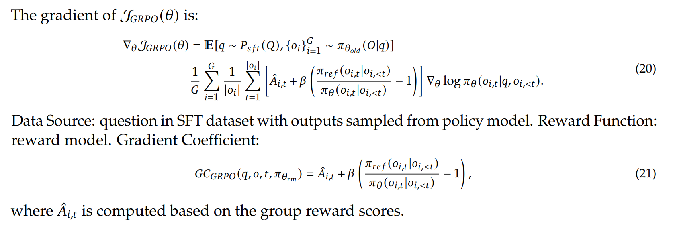
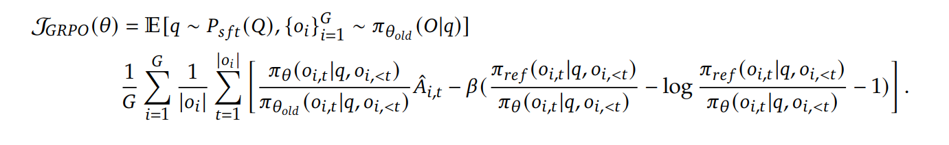
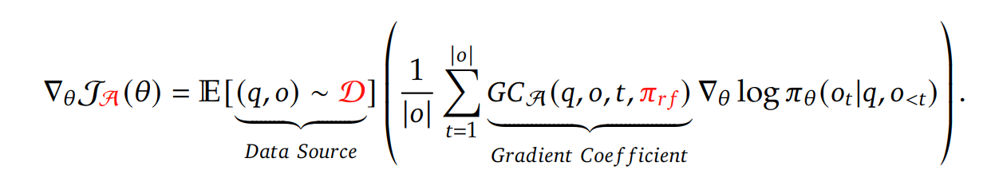
概览
RL after DeepSeek-R1
RL 三要素
数据（Data Source）
奖励（Reward）
算法（Algorithm / Gradient Coefficient）
State Key Laboratory of Cognitive Intelligence
Notes:
Deepseek-math: Shao, Zhihong, et al. "Deepseekmath: Pushing the limits of mathematical reasoning in open language models." arXiv preprint arXiv:2402.03300 (2024).

Slide 3
概览
RL after DeepSeek-R1
Overview
按对三要素的改动分类
其中 reward 方向可以进一步细分：
应用 GRPO 解决问题（task-specific，各种 online-RL-based long2short）
优化 reward model（RL 子任务，单独的赛道，DeepSeek GRM）
更改 reward signal 机制（general，entropy RL / RL with spurious rewards …）
方向 | 数量 | 资源需求 | 工作量 | 难度 | 创新性 | 代表性工作 | 通用性
数据 | 少 | 大 | 大 | 大 | ？ | DeepScaleR, LIMR | 高
奖励 | 很多 | 看具体赛道 | 看具体赛道 | 看具体赛道 | 看具体赛道 | GRPO 的各种应用/…… | 看具体赛道
算法 | 少 | 大 | 很大 | 大 | 小 | REINFORCE++, DAPO, Dr.GRPO | 高
State Key Laboratory of Cognitive Intelligence

Slide 4
概览
RL after DeepSeek-R1
Data 4 RL
数据方向文章很少，面临三大挑战：
Online-RL 复杂训练流程自身的不稳定性（难以确定数据是否有效以及效果提升的来源）
只利用输入的 prompt （可能还有一个稀疏的监督信号，比如 acc reward），机理不明
可验证性（只能通过实验效果验证数据质量）
其他挑战：潜在的大量实验 / 造数据的成本……
方向 | 数量 | 资源需求 | 工作量 | 难度 | 创新性 | 代表性工作 | 通用性
数据 | 少 | 大 | 大 | 大 | ？ | DeepScaleR, LIMR | 高
State Key Laboratory of Cognitive Intelligence

Slide 5
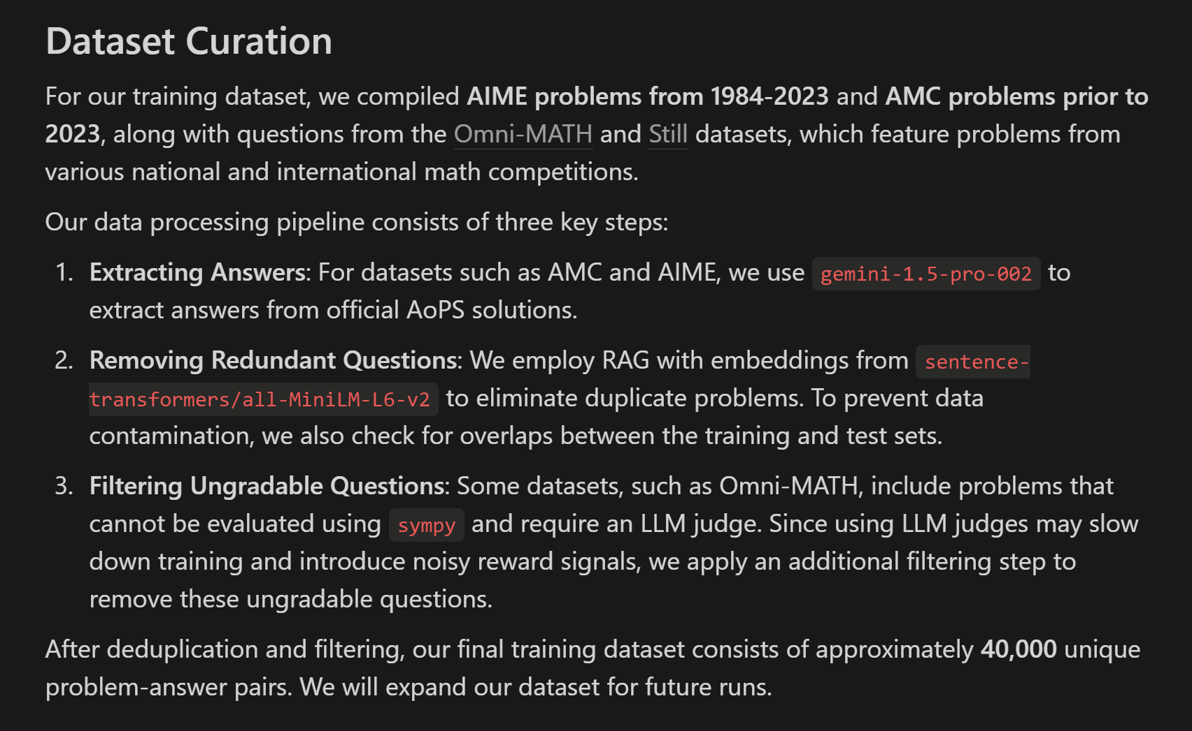
概览
RL after DeepSeek-R1
DeepScaleR
RL 数据的经验性规律：
难度和模型能力匹配
State Key Laboratory of Cognitive Intelligence
Notes:
DeepScaleR: DeepCoder: A Fully Open-Source 14B Coder at O3-mini Level (notion.site)

Slide 6
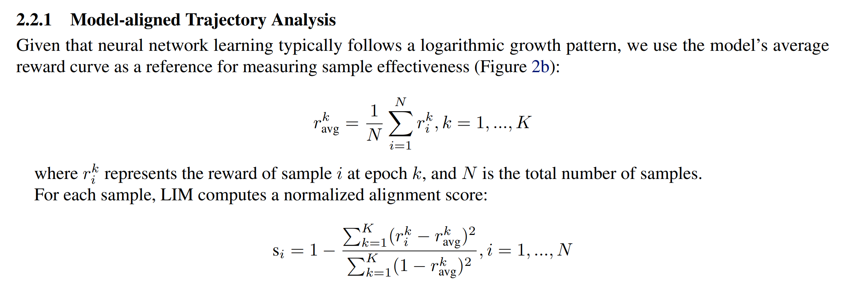
概览
RL after DeepSeek-R1
LIMR
用 RL 过程的奖励信号筛选数据
少量数据做到同等效果
State Key Laboratory of Cognitive Intelligence
Notes:
LIMR: Li, Xuefeng, Haoyang Zou, and Pengfei Liu. "Limr: Less is more for rl scaling." arXiv preprint arXiv:2502.11886 (2025).

Slide 7
概览
RL after DeepSeek-R1
算法
改动 GRPO 算法隐含的问题
类似对 DPO 的改动
创新性有限（或者说依赖论文写作）
难以验证（大量实验和调参）
缺乏理论支撑（需要实验验证 motivation，像对 DPO 的改动一样大都是 intuitive）
方向 | 数量 | 资源需求 | 工作量 | 难度 | 创新性 | 代表性工作 | 通用性
算法 | 少 | 大 | 很大 | 大 | 小 | REINFORCE++, DAPO, Dr.GRPO | 高
State Key Laboratory of Cognitive Intelligence

Slide 8
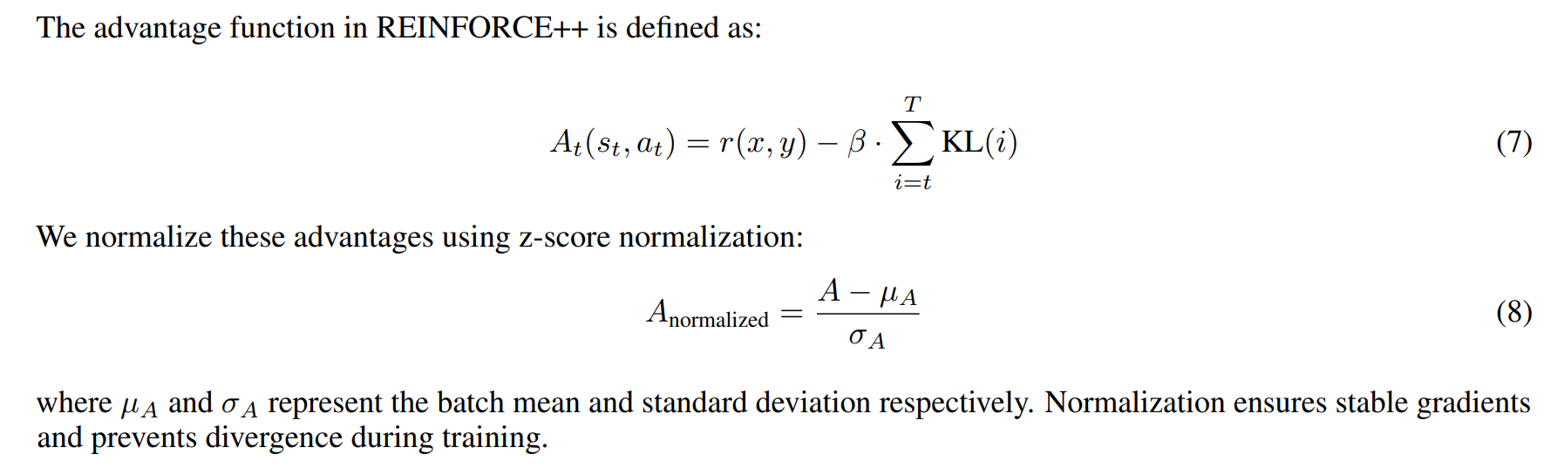
概览
RL after DeepSeek-R1
REINFORCE++
主要改动是优势估计由组内正则化变为 batch 内正则化
State Key Laboratory of Cognitive Intelligence
Notes:
REINFORCE++: Hu, Jian. "Reinforce++: A simple and efficient approach for aligning large language models." arXiv preprint arXiv:2501.03262 (2025).

Slide 9
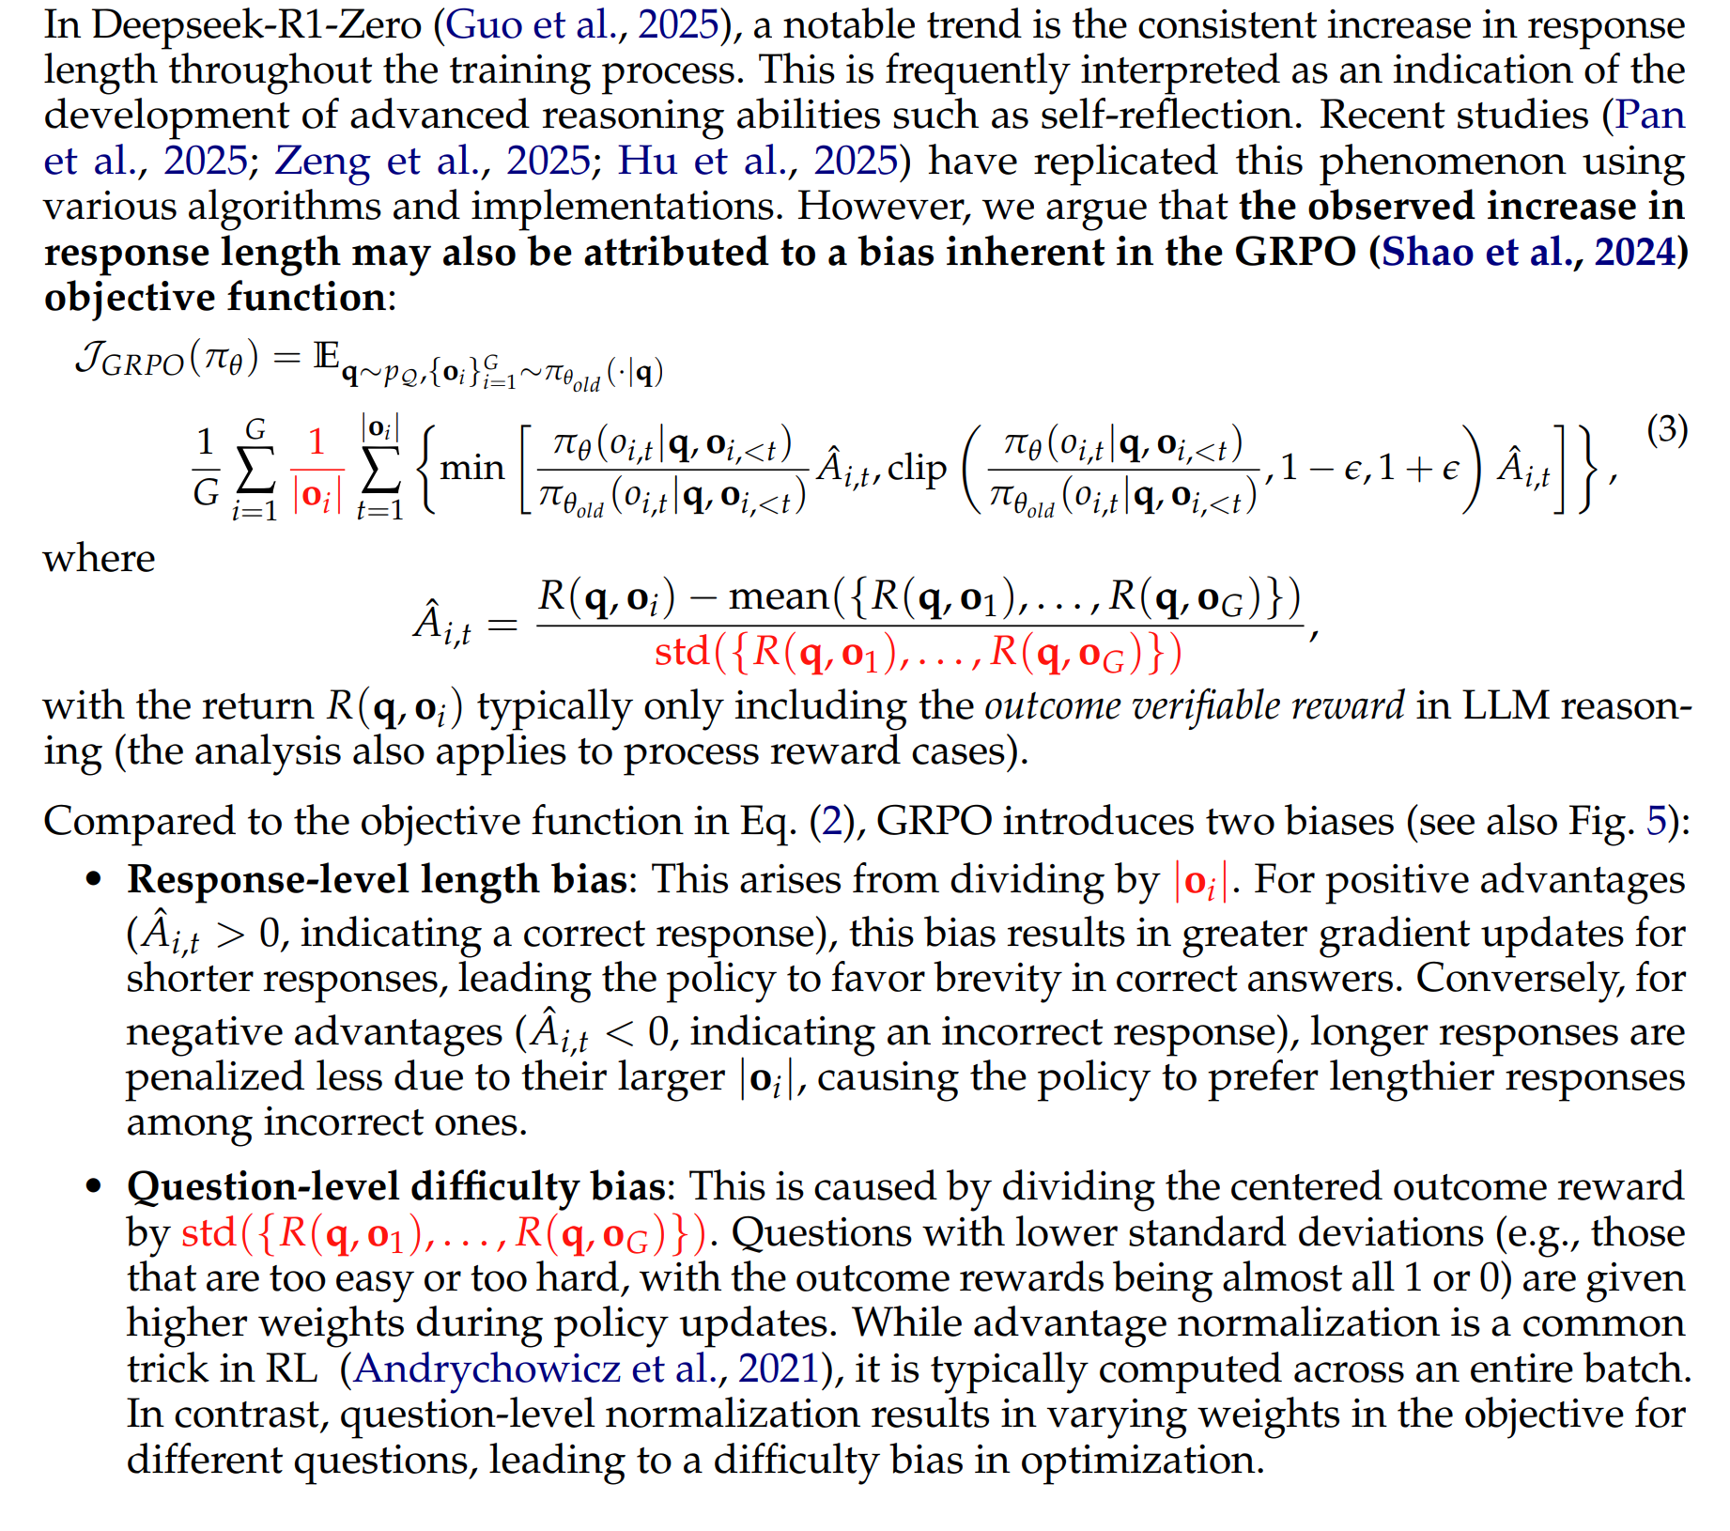
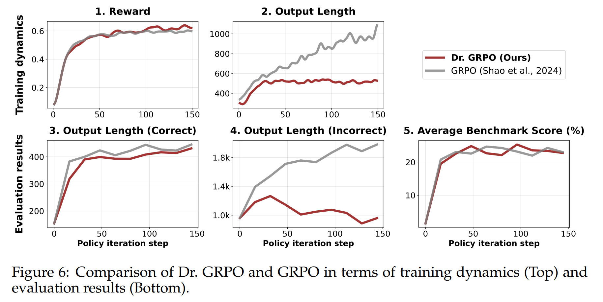
概览
RL after DeepSeek-R1
Dr.GRPO
修改 GRPO objective，减少生成长度
对 token 数目平均使得正确回复倾向于 短回答（梯度更大）
正则化的分母（标准差）使得简单回答 或难的问题梯度更大
State Key Laboratory of Cognitive Intelligence
Notes:
Dr.GRPO: Liu, Zichen, et al. "Understanding r1-zero-like training: A critical perspective." arXiv preprint arXiv:2503.20783 (2025).

Slide 10
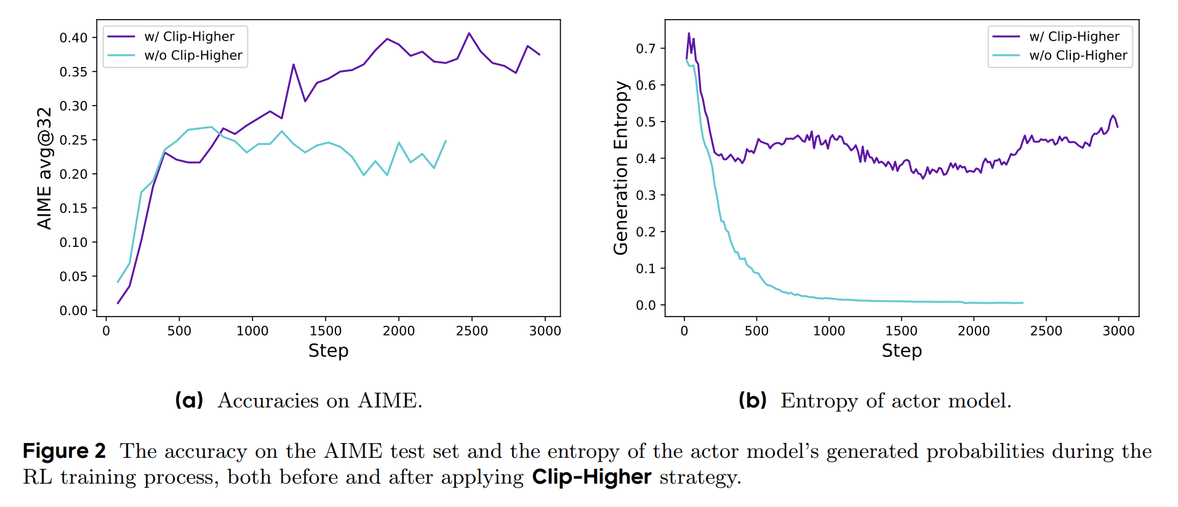
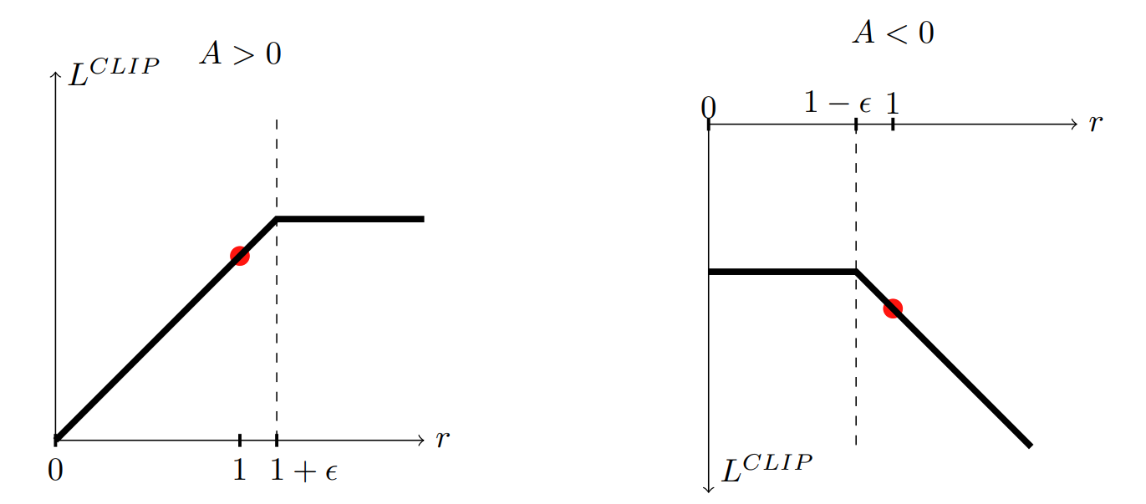
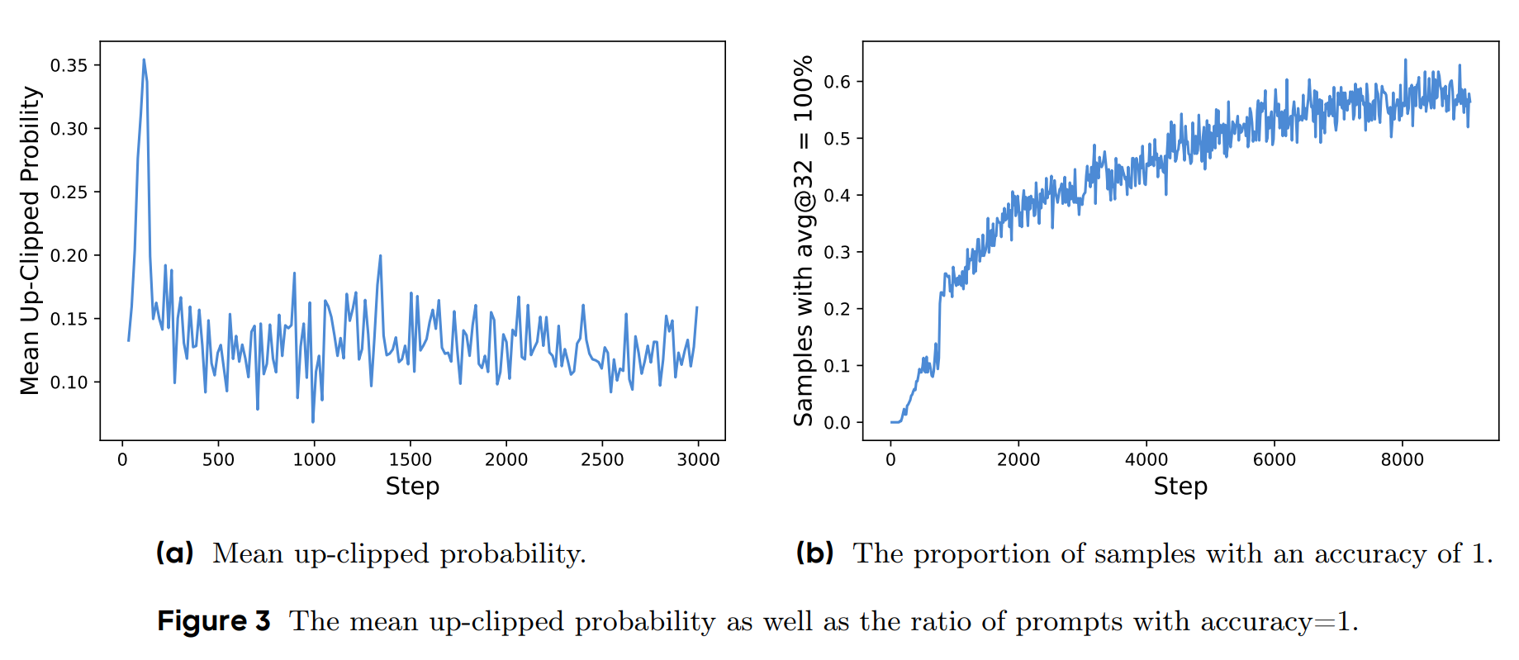
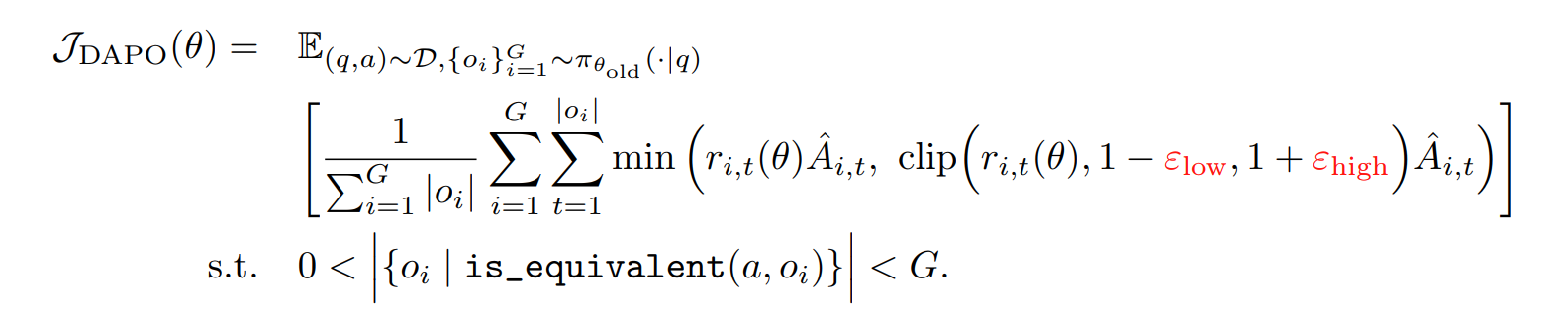
概览
RL after DeepSeek-R1
DAPO
熵崩溃：模型的 token-level 输出分布锐化 引发模型掉点和训练效率降低
原因：clip 上限不限制极高概率 token 的概 率继续提升，相对而言低概率 token 此时更 难提升概率（本身就难被选中，并且缩放后 的上限更低）；触及上限的 token 平均概率 小于 0.2，属于低概率 token
保持裁剪下限，同时调高上限
State Key Laboratory of Cognitive Intelligence
Notes:
个人理解，掉点疑似长序列更明显
0.9 0.01 1.2 0.012
DAPO: Yu, Qiying, et al. "Dapo: An open-source llm reinforcement learning system at scale." arXiv preprint arXiv:2503.14476 (2025).

Slide 11
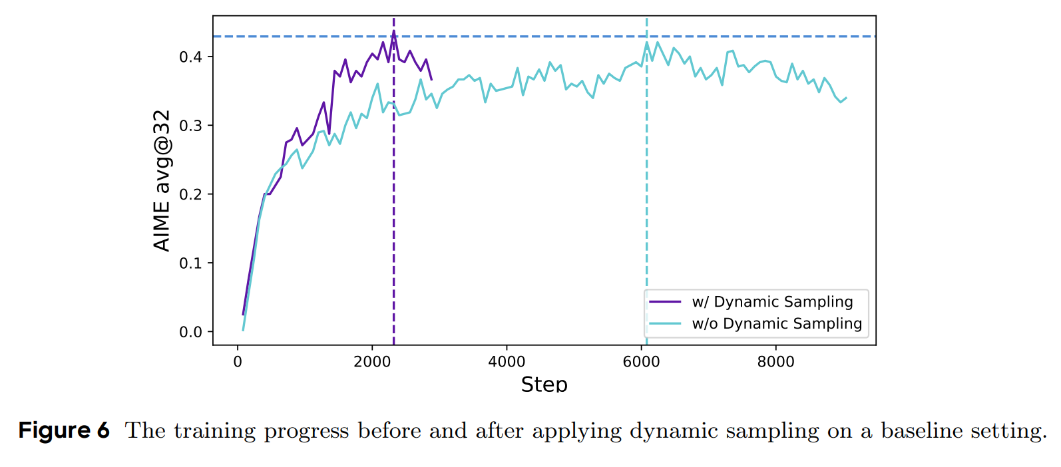
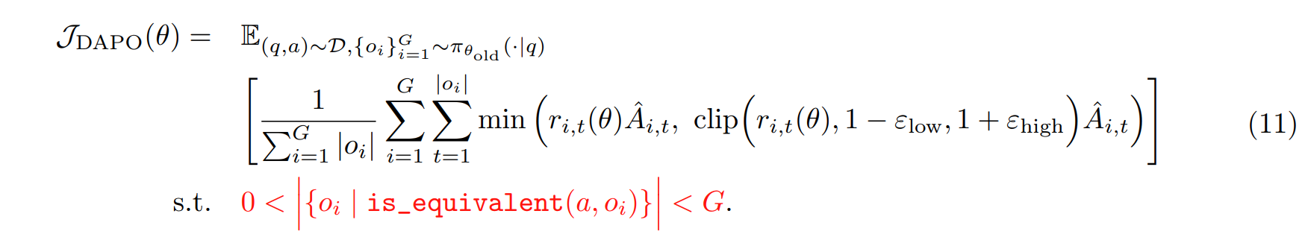
概览
RL after DeepSeek-R1
DAPO
全部答对的题目随着训练进行越来越多，这使得 优势函数 为 0 的样本数目增加 ， 降低训练效率、增大梯度对噪声的敏感性（错误的 reward）
过采样 + 数据过滤，保证每个 batch 内的样本都是有对有错的
State Key Laboratory of Cognitive Intelligence
Notes:
个人理解，掉点疑似长序列更明显

Slide 12
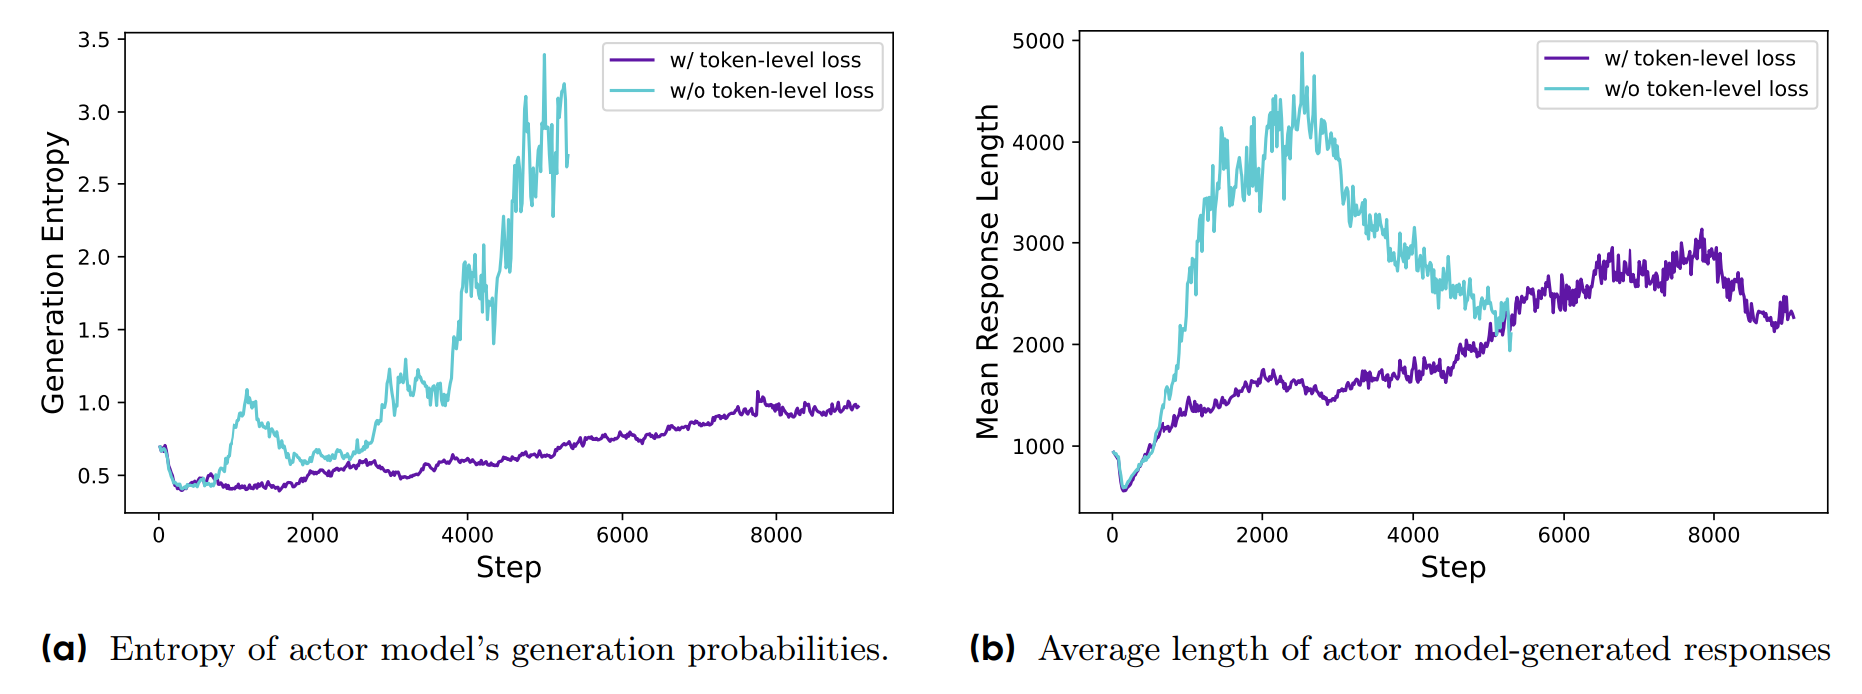
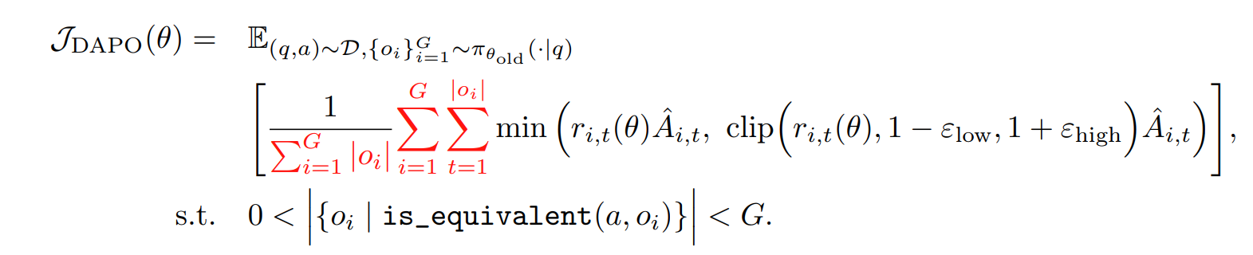
概览
RL after DeepSeek-R1
DAPO
Length-Bias （类似 Dr.GRPO）
原本的平均策略是同一个 group 内 等权重，使得长序列对梯度的贡献 减少：
高质量长序列的生成模式不易被捕捉
长序列往往是低质量的胡言乱语和重复输出
引发不自然熵增（低概率 token 概率过高）
引发不自然输出长度增加（胡言乱语/重复输出）
在整个 rollout group 内平均每个 token 的贡献
熵被认为是模型对自己输出的置信度， 低熵不一定是重复输出
State Key Laboratory of Cognitive Intelligence
Notes:
个人理解，掉点疑似长序列更明显

Slide 13
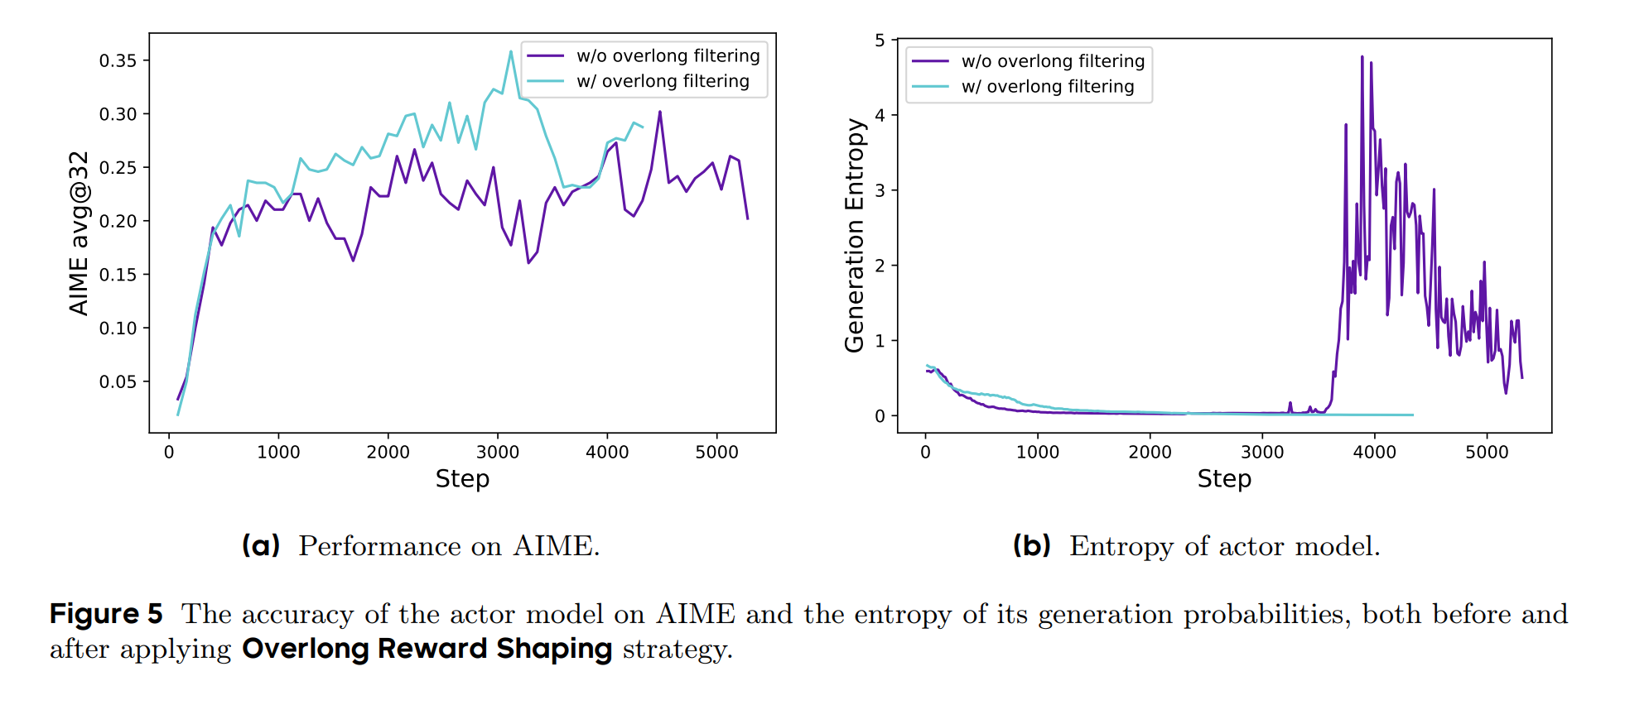
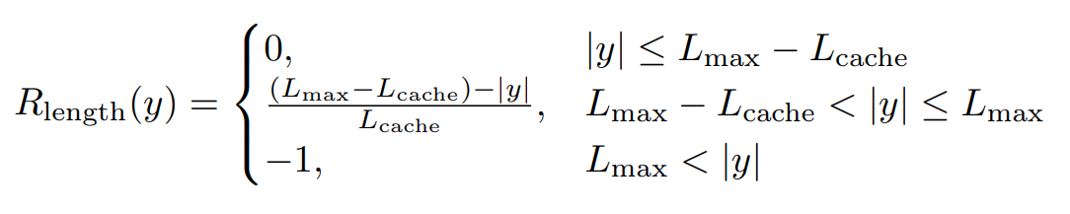
概览
RL after DeepSeek-R1
DAPO
因长度过长被截断的输出所被分配的不正确奖励引入噪声影响训练
过长样本不参与 loss 计算提高训练稳定性，模型表现更好
对过长回复施加一个特殊的 reward
State Key Laboratory of Cognitive Intelligence
Notes:
个人理解，掉点疑似长序列更明显

Slide 14
概览
RL after DeepSeek-R1
Reward：GRPO 直接应用
各种针对任务设计特殊 Reward（format、length penalty…）
L1：
AdaCoT：
reward 的作用是缩放 gradient coefficient，一种 adaptive 的更新（分配概率分布）
很多工作的核心贡献是提出新的 verifiable 的 reward 形式
State Key Laboratory of Cognitive Intelligence
Notes:
L1: Aggarwal, Pranjal, and Sean Welleck. "L1: Controlling how long a reasoning model thinks with reinforcement learning." arXiv preprint arXiv:2503.04697 (2025).
AdaCoT: Lou, Chenwei, et al. "AdaCoT: Pareto-Optimal Adaptive Chain-of-Thought Triggering via Reinforcement Learning." arXiv preprint arXiv:2505.11896 (2025).

Slide 15
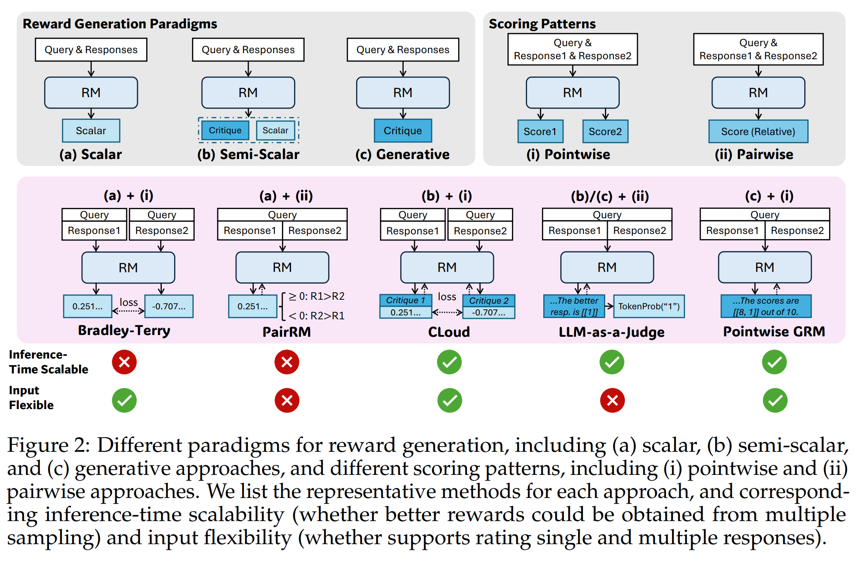
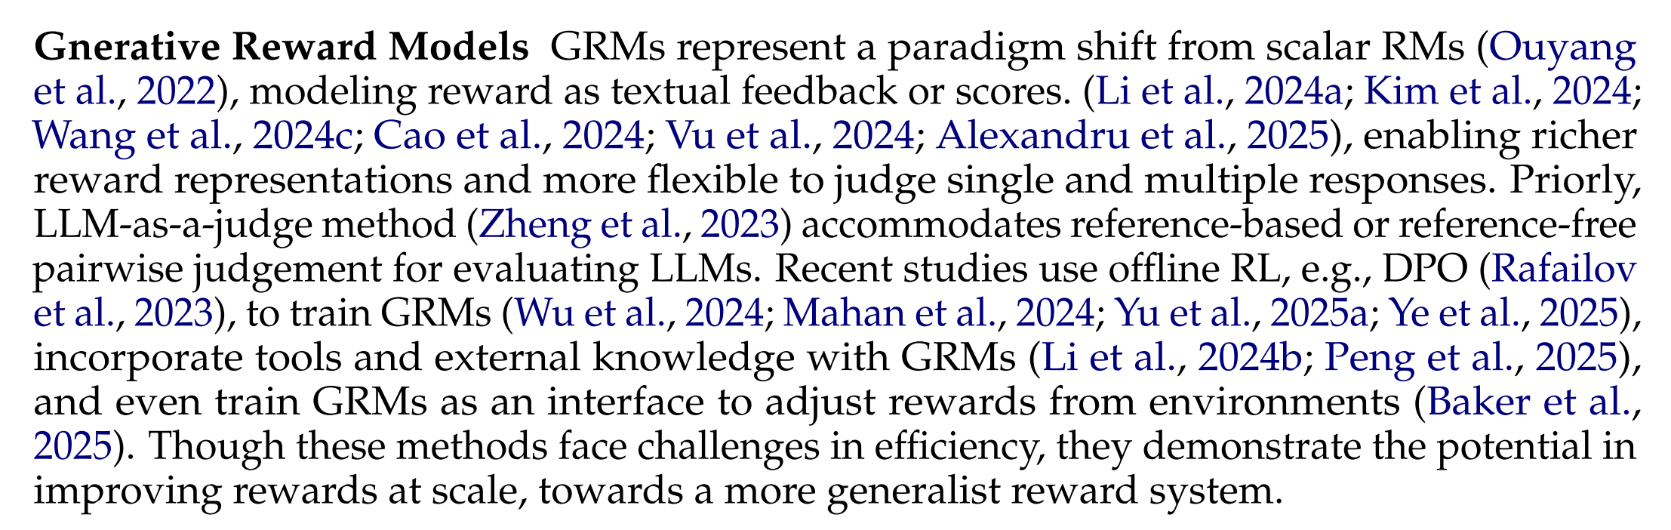
概览
RL after DeepSeek-R1
Reward：Generative Reward Models
更灵活更丰富的 reward 建模
DPO-based 方法潜在的用武之地
State Key Laboratory of Cognitive Intelligence
Notes:
Deepseek-GRM: Liu, Zijun, et al. "Inference-time scaling for generalist reward modeling." arXiv preprint arXiv:2504.02495 (2025).

Slide 16
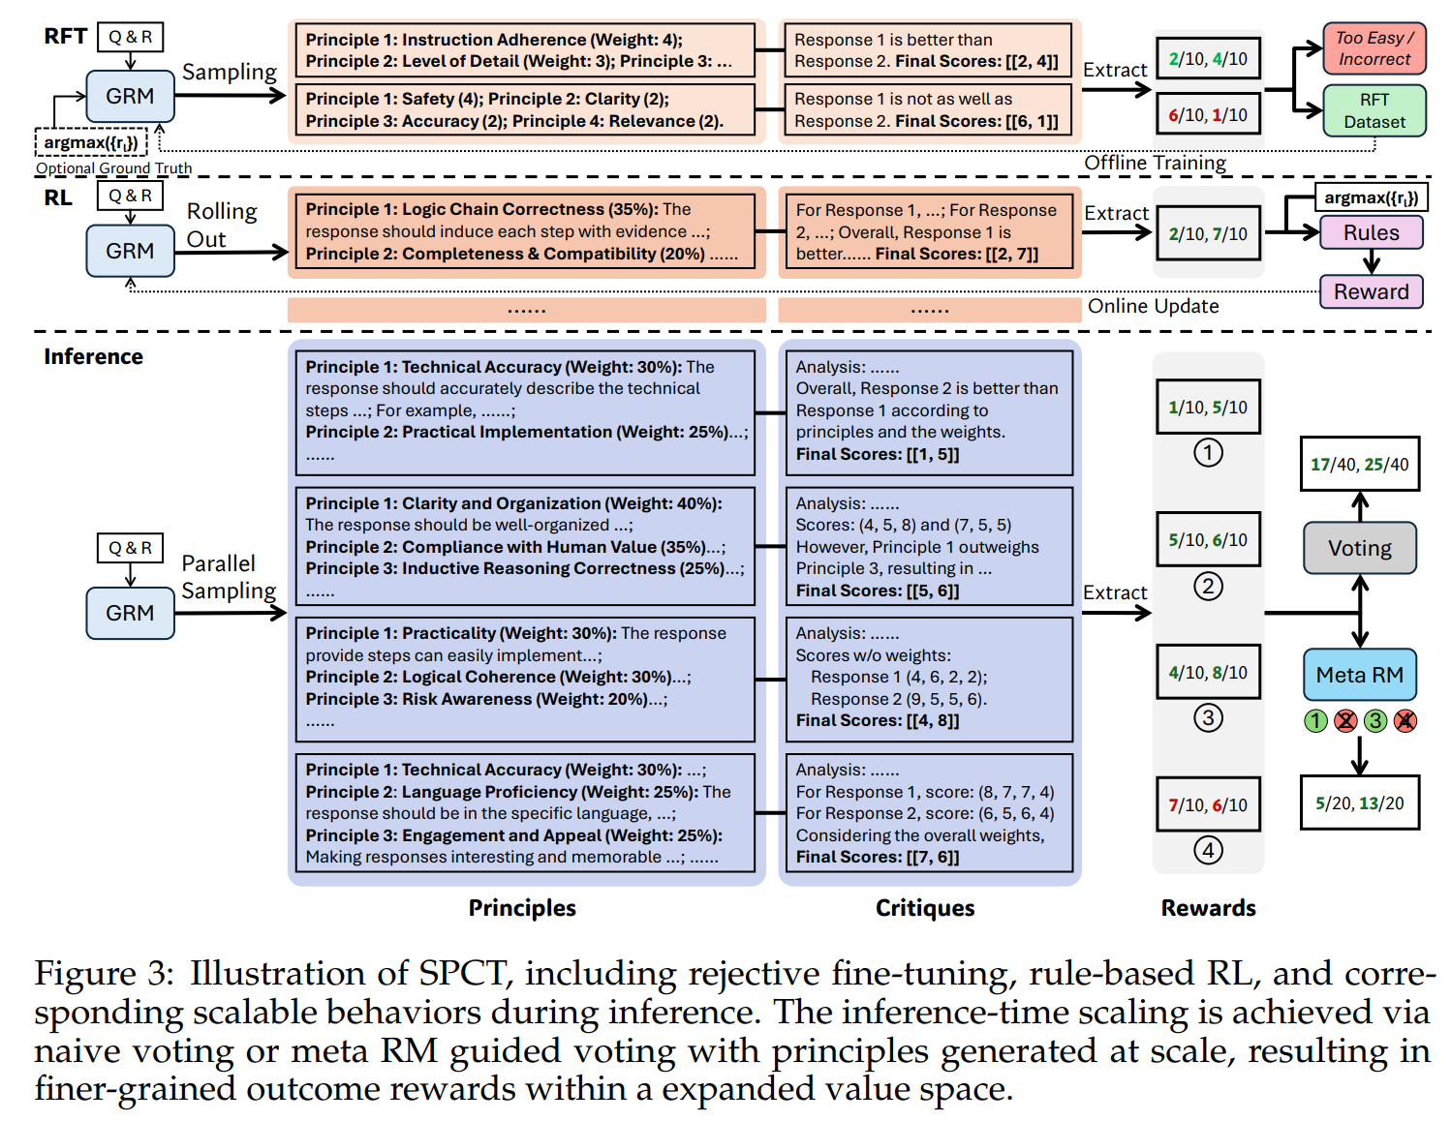
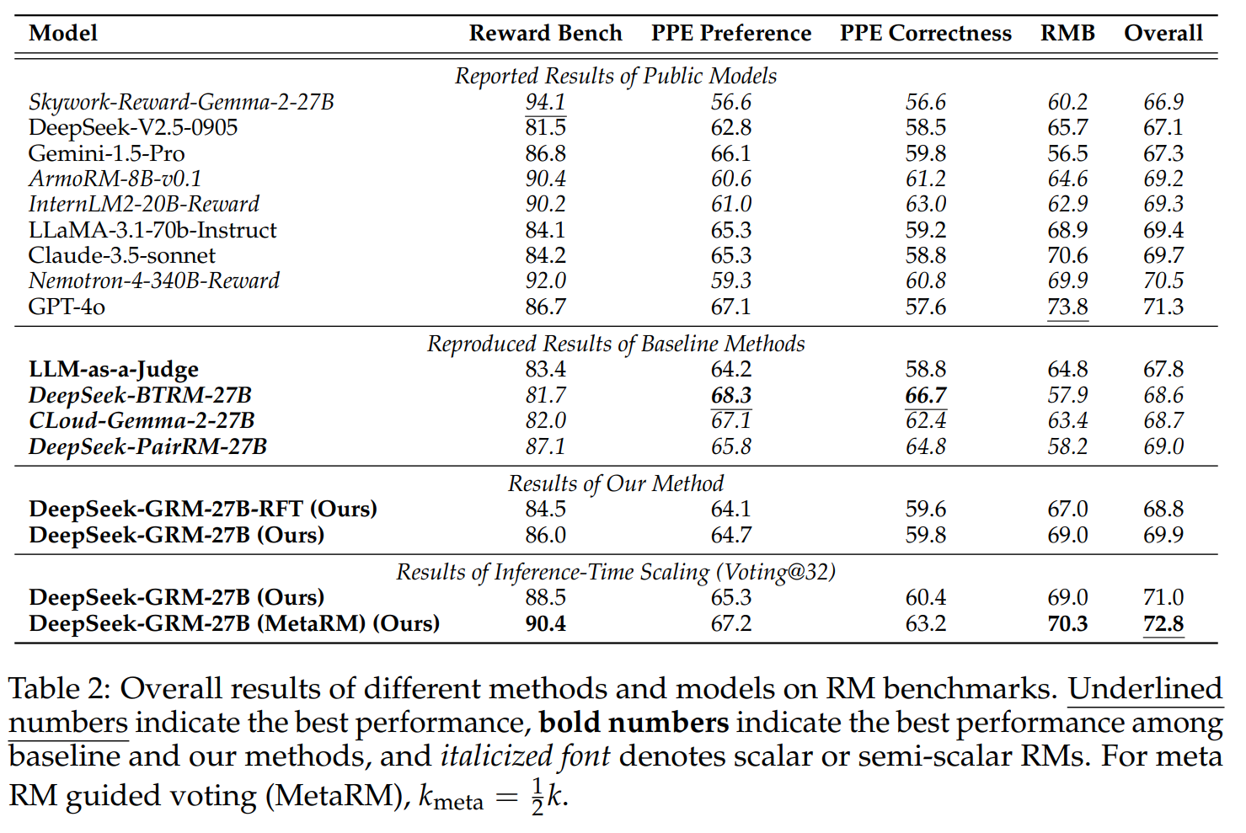
概览
RL after DeepSeek-R1
Reward：Generative Reward Models
Constitution AI + GRM
Constitution AI：规则指导 AI 之前有某篇影响力比较大的工作 说这是个很有潜力的方向（不记得 具体是哪篇了）
State Key Laboratory of Cognitive Intelligence
Notes:
RFT 构造冷启动数据集
RL ：正常 GRPO
推理： meta RM 输出 meta 分数，按照 meta 分数排序并挑选 top k_meta <= k 回复进行多数投票

Slide 17
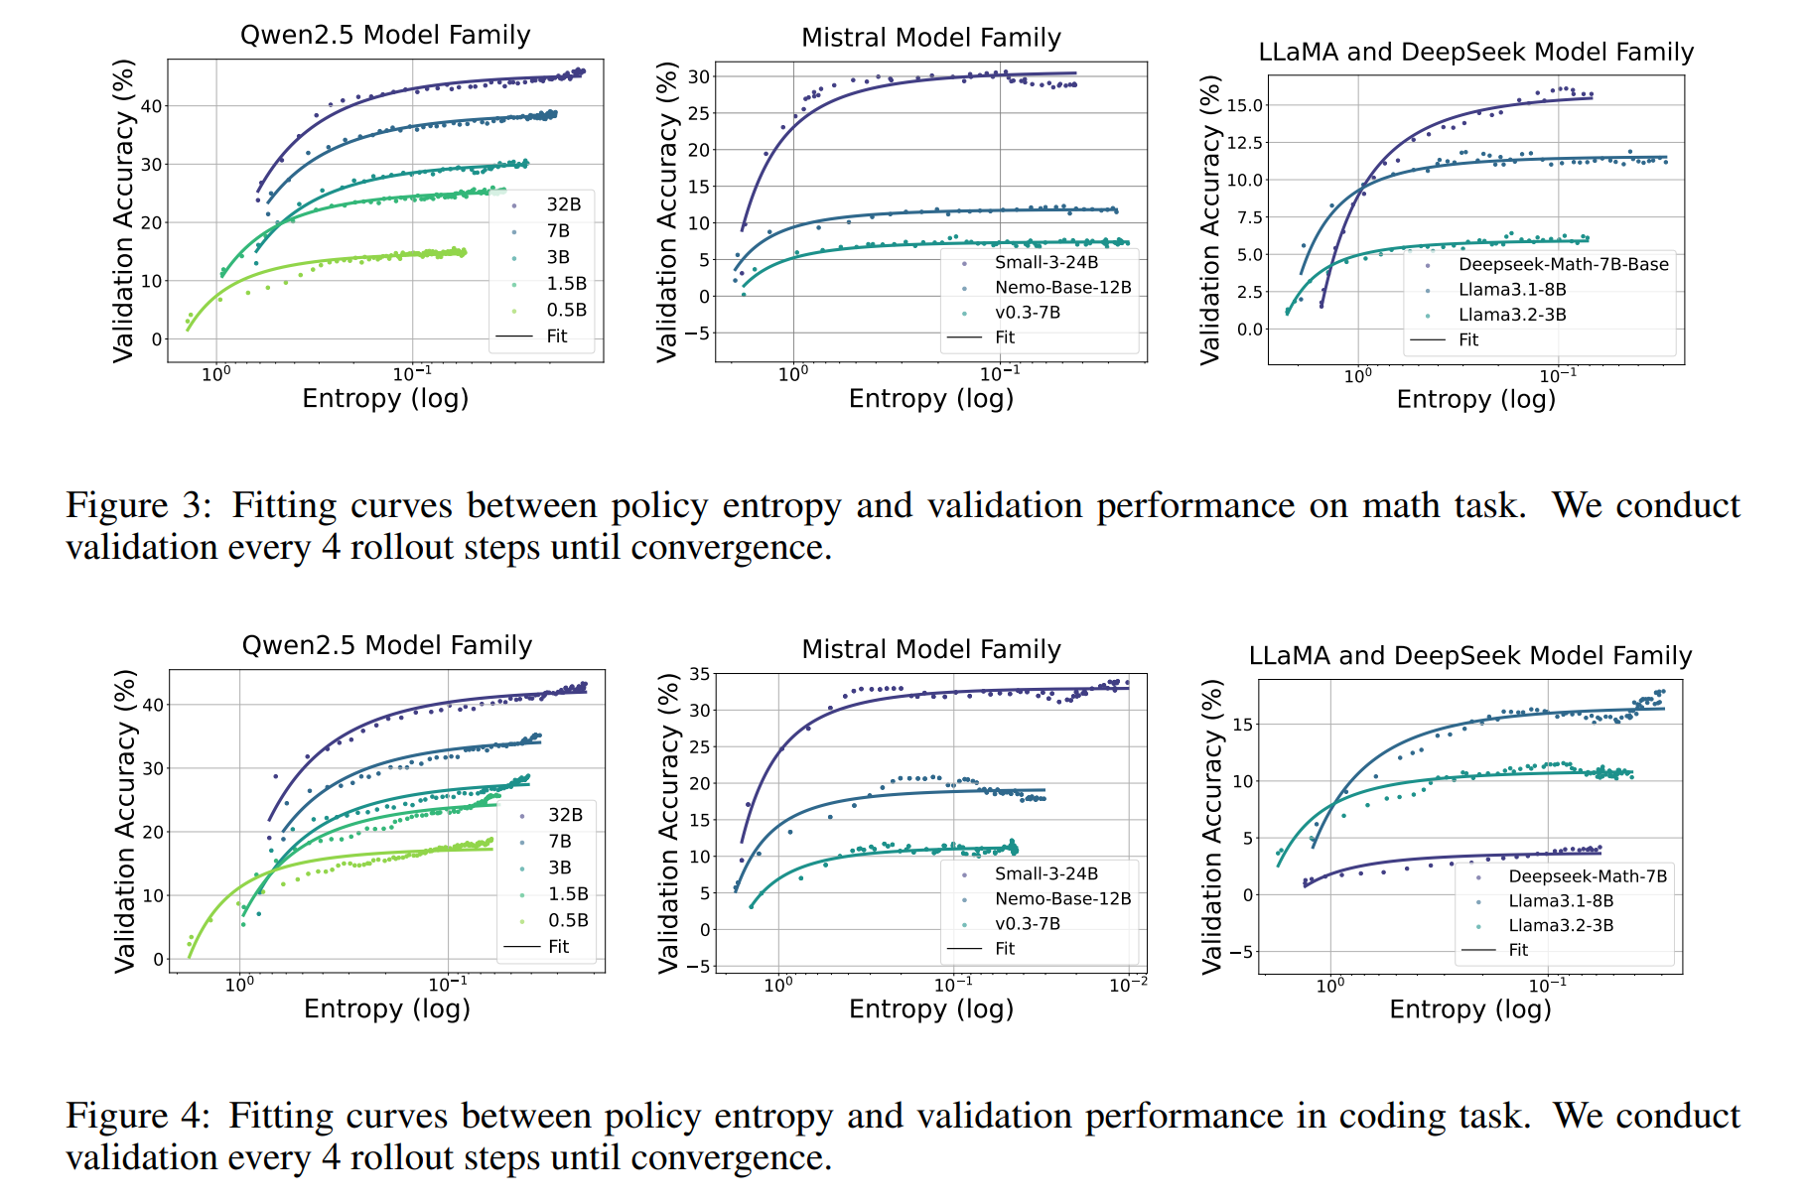
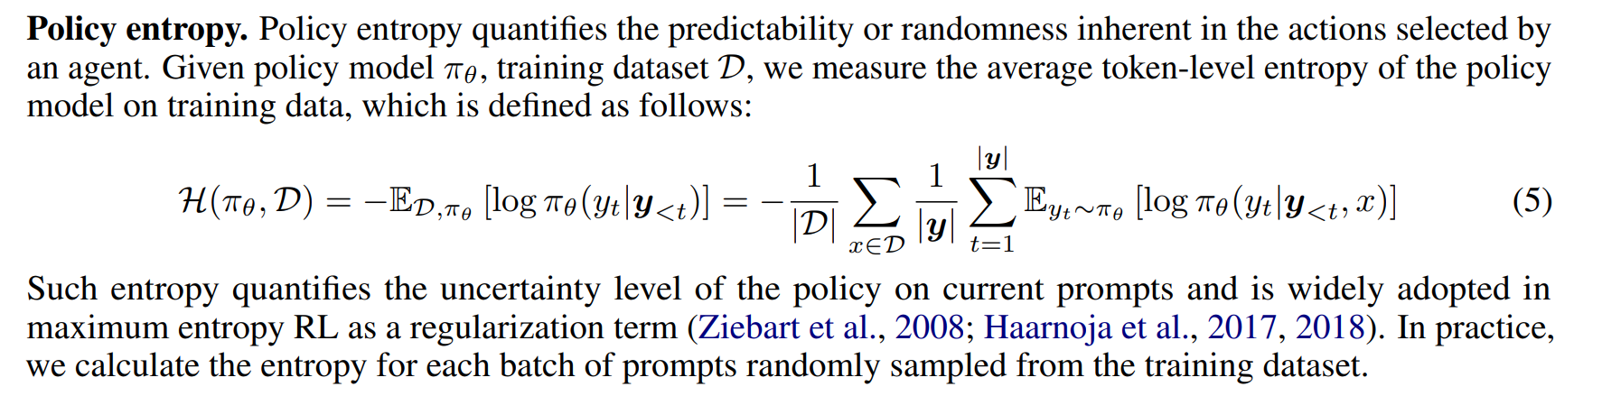
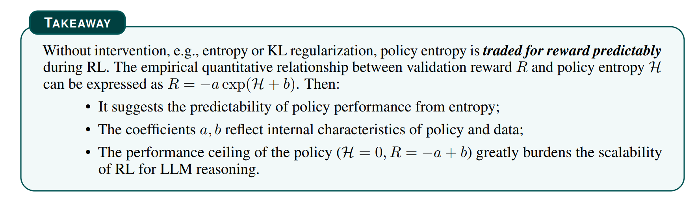
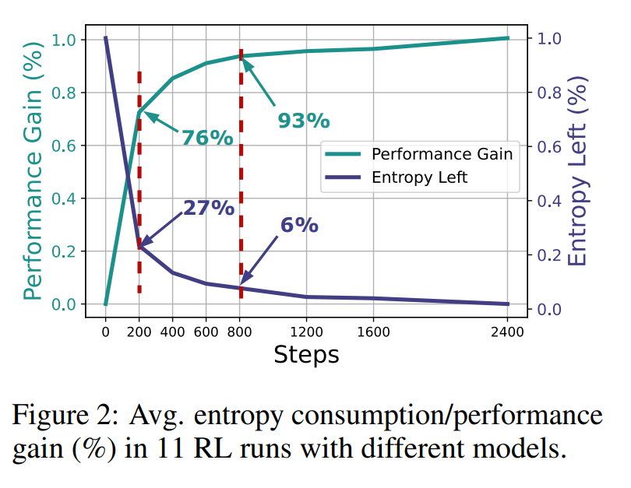
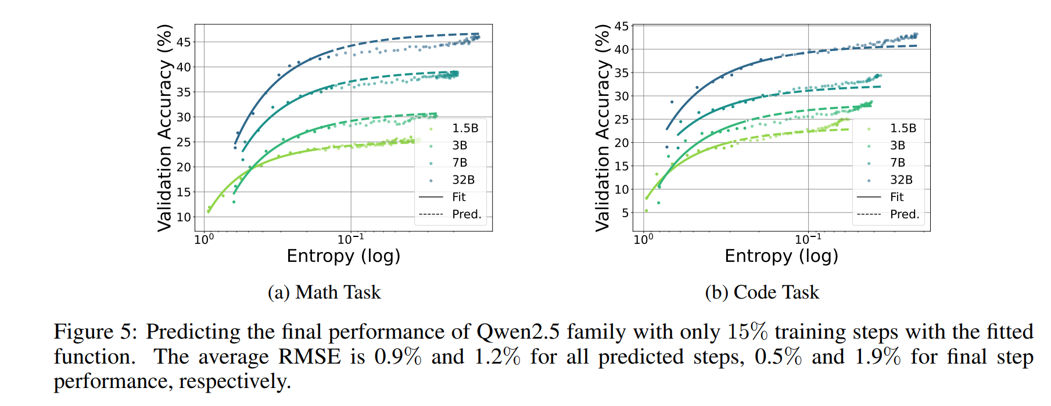
概览
RL after DeepSeek-R1
Reward：更改 reward signal 机制
Entropy RL (DAPO 也使用了的指标)
State Key Laboratory of Cognitive Intelligence
Notes:
Entropy Mechanism of RL: Cui, Ganqu, et al. "The Entropy Mechanism of Reinforcement Learning for Reasoning Language Models." arXiv preprint arXiv:2505.22617 (2025).

Slide 18
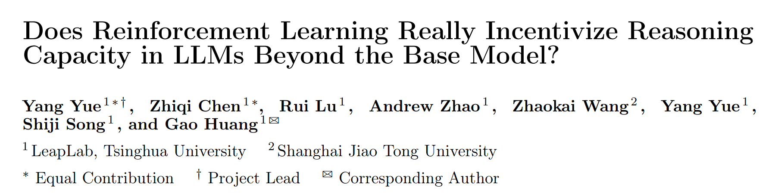
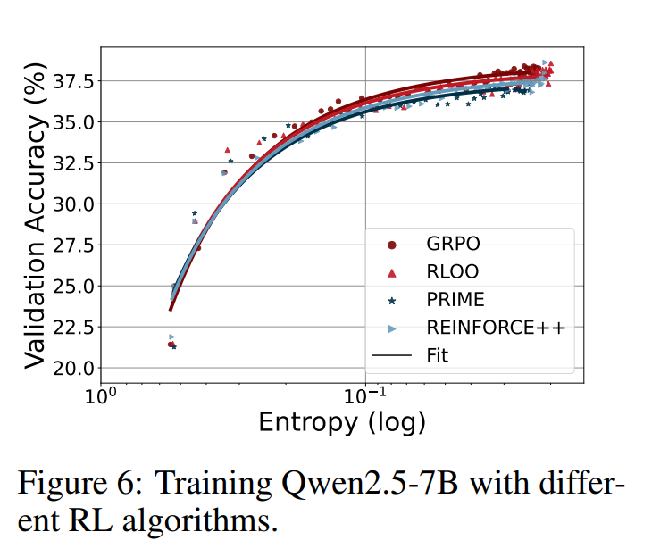
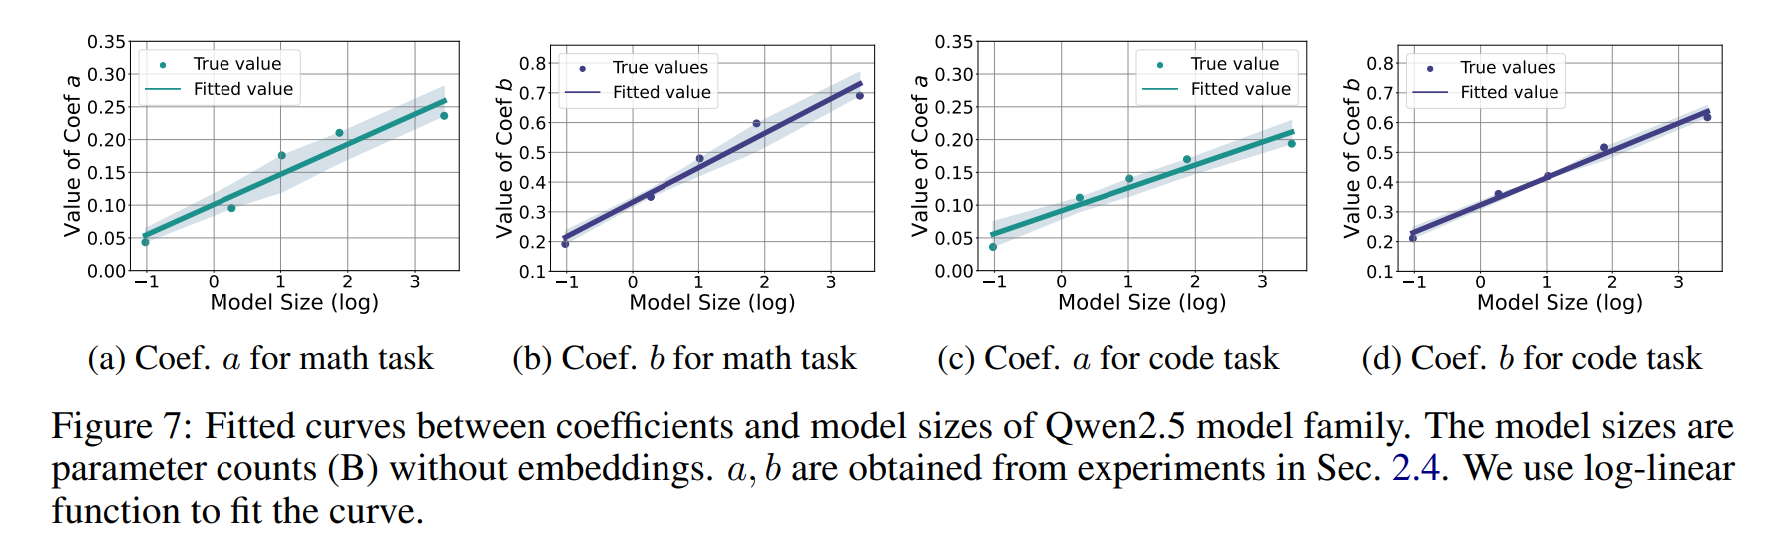
概览
RL after DeepSeek-R1
Reward：更改 reward signal 机制
按照之前的公式，由于熵的下限是 0，从而模型表现上限为 – a + b
符合已有结论（RL 重排概率，上限被 backbone 的原生能力边界锁死）
State Key Laboratory of Cognitive Intelligence
Notes:
RL 能力提升边界: Yue, Yang, et al. "Does reinforcement learning really incentivize reasoning capacity in llms beyond the base model?." arXiv preprint arXiv:2504.13837 (2025).

Slide 19
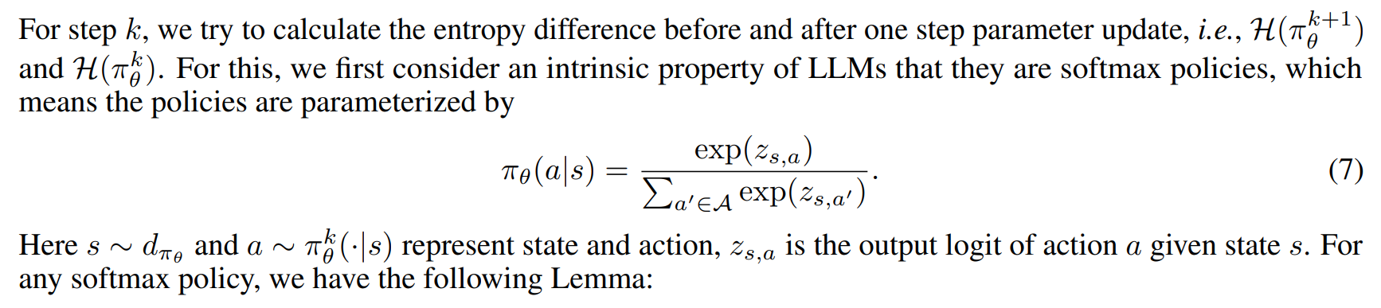
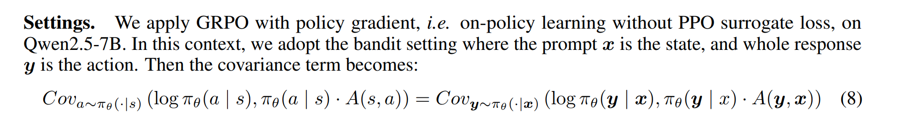
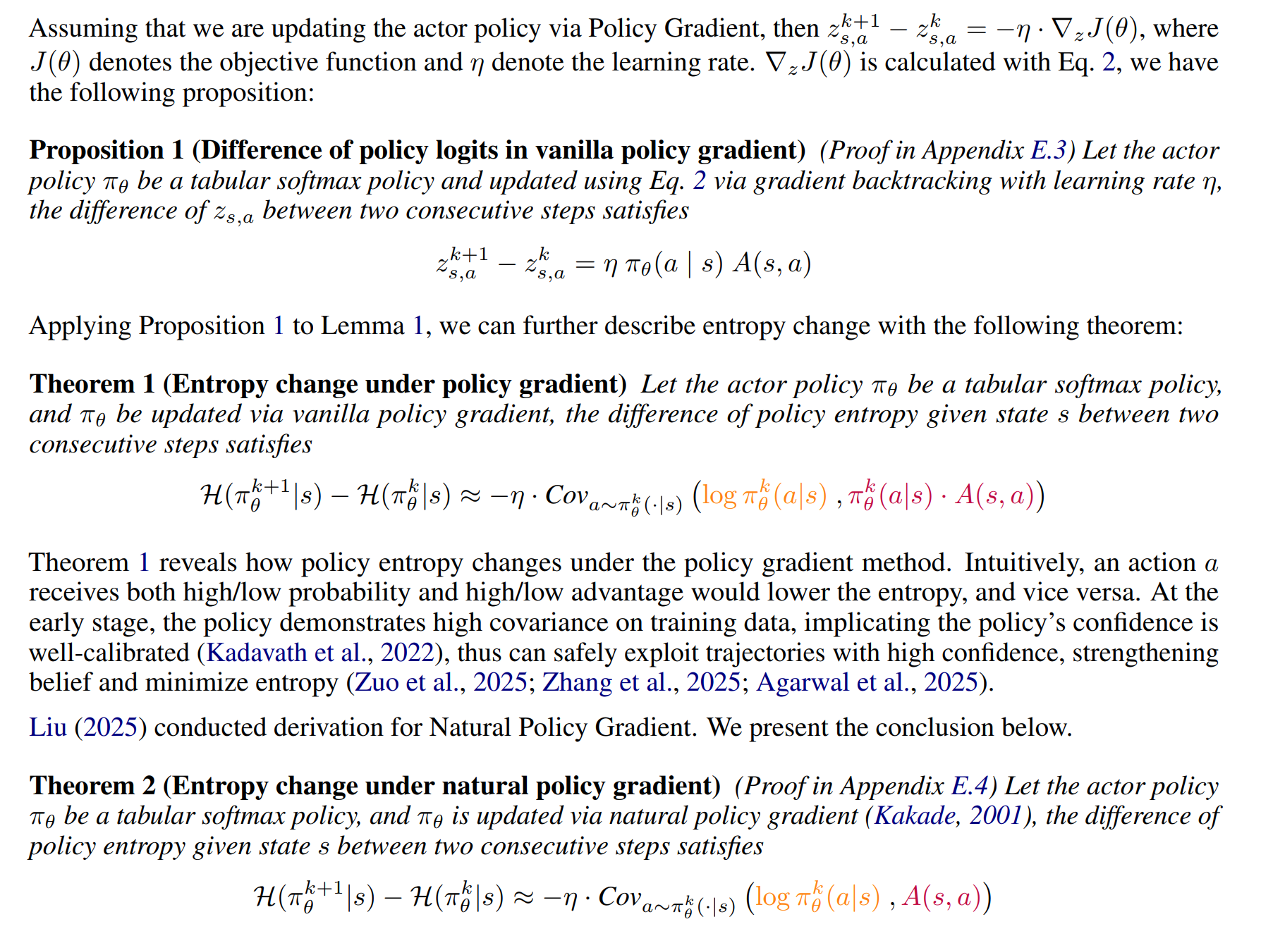
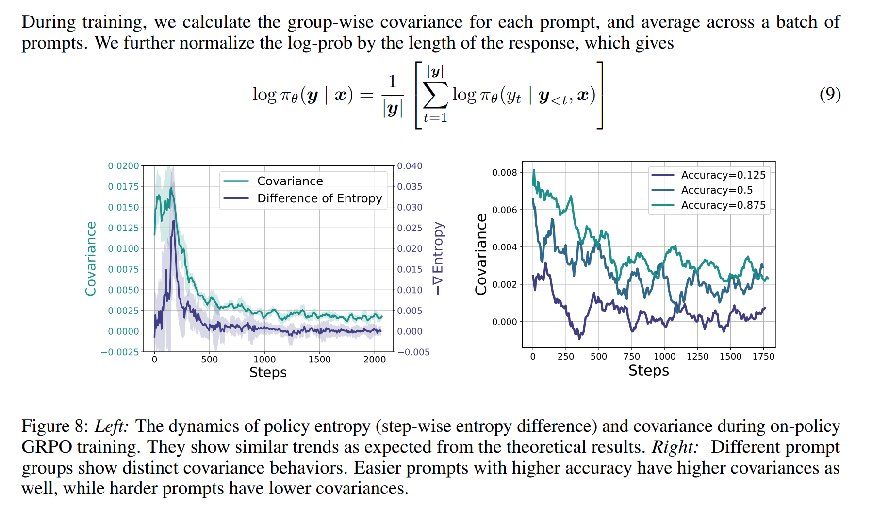
概览
RL after DeepSeek-R1
Reward：更改 reward signal 机制
通过实验验证了很多 insight
State Key Laboratory of Cognitive Intelligence
Notes:
符合奖励和 目标函数 的一致性对模型表现的影响

Slide 20
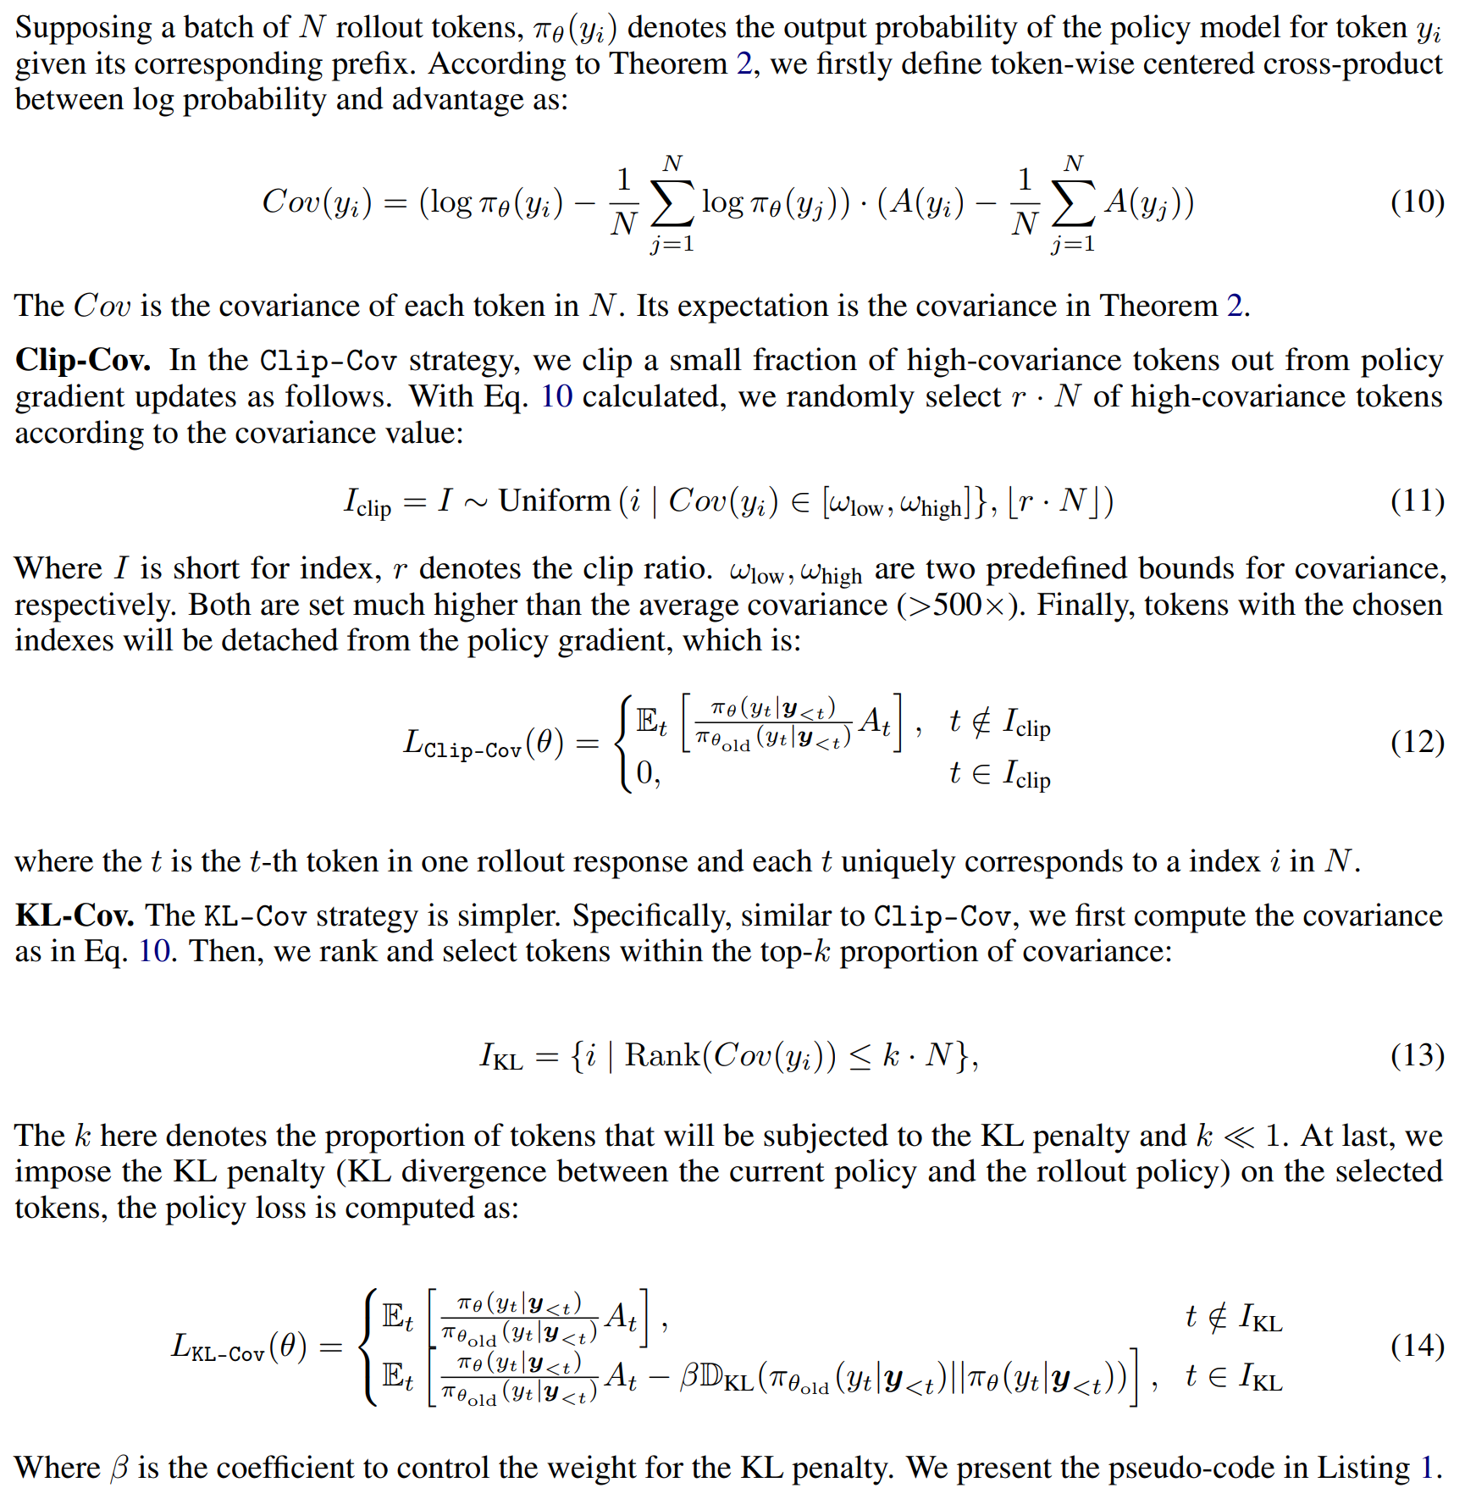
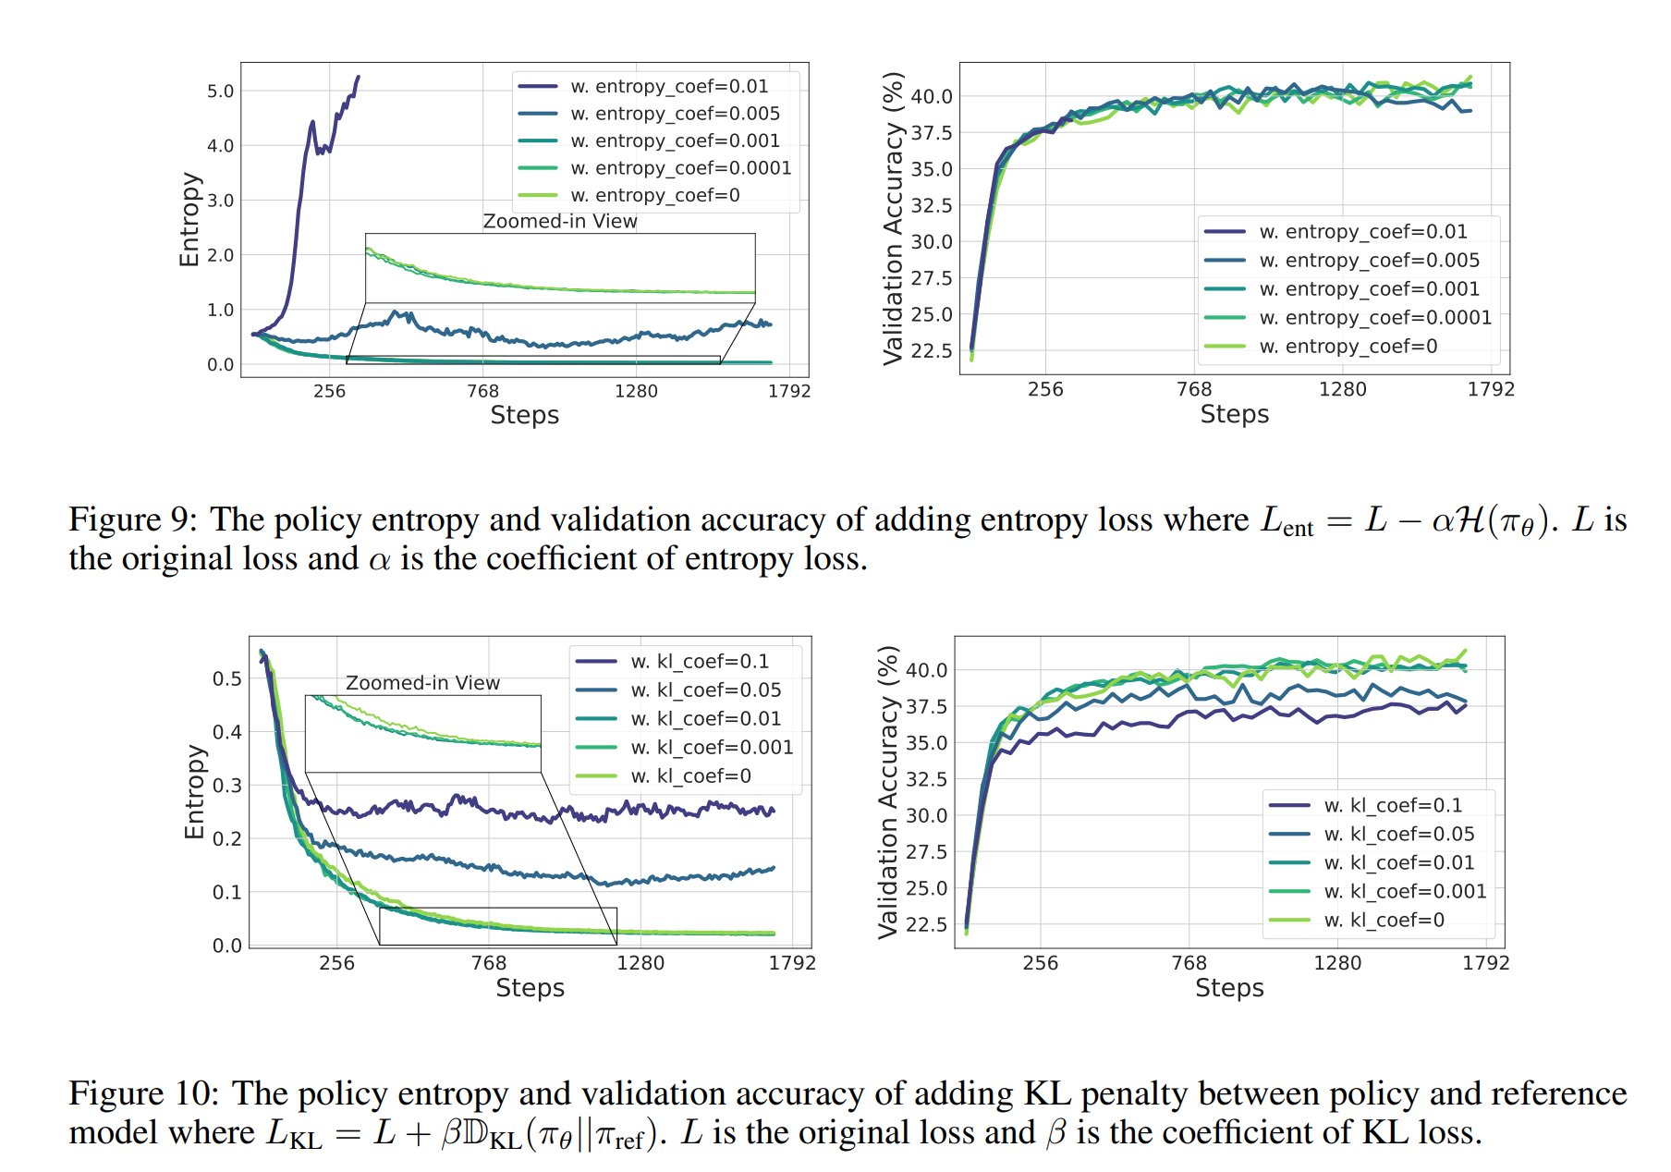
概览
RL after DeepSeek-R1
Reward：更改 reward signal 机制
直接在 Loss 中应用熵机制
State Key Laboratory of Cognitive Intelligence

Slide 21
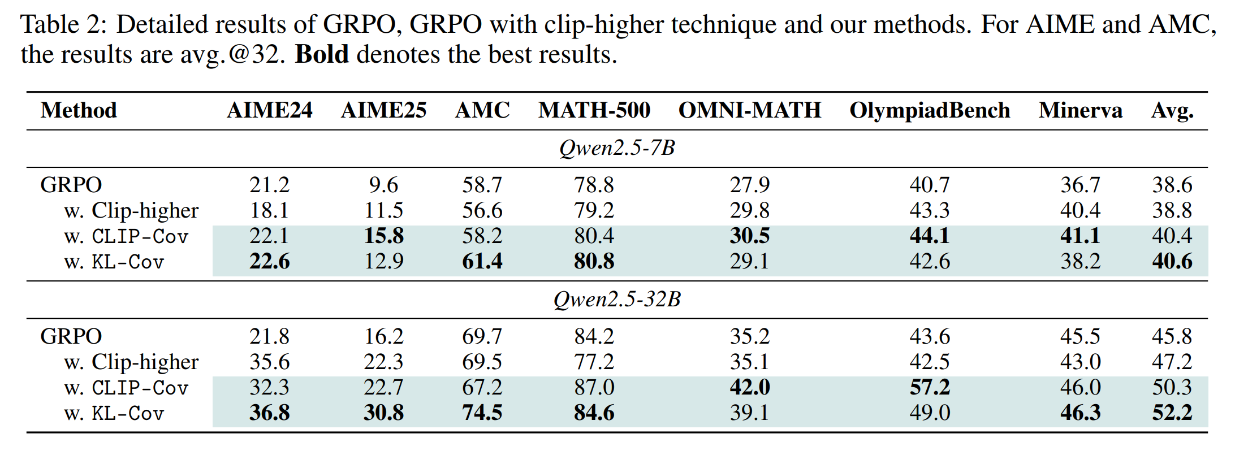
概览
RL after DeepSeek-R1
Reward：更改 reward signal 机制
效果
State Key Laboratory of Cognitive Intelligence

Slide 22
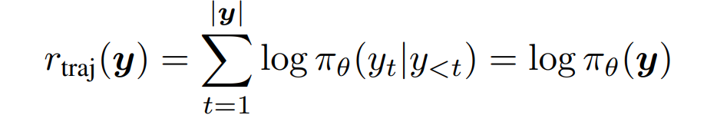
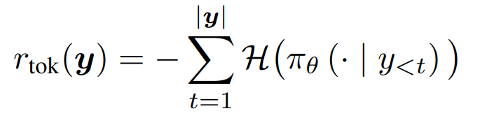
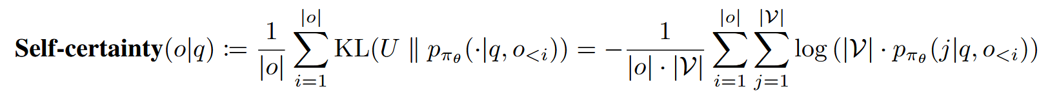
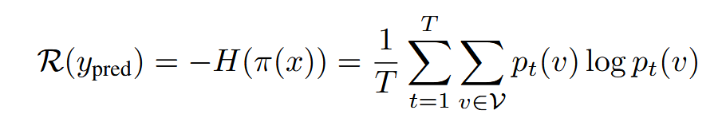
概览
RL after DeepSeek-R1
Reward：非可验证 reward
比如用 熵 作为 reward [0]
“内部奖励”[1]
还是 熵 作为 reward（同期工作撞车）[2]
……
State Key Laboratory of Cognitive Intelligence
Notes:
[0] Agarwal, Shivam, et al. "The unreasonable effectiveness of entropy minimization in llm reasoning." arXiv preprint arXiv:2505.15134 (2025).
[1] Zhao, Xuandong, et al. "Learning to reason without external rewards." arXiv preprint arXiv:2505.19590 (2025).
[2] Prabhudesai, Mihir, et al. "Maximizing Confidence Alone Improves Reasoning." arXiv preprint arXiv:2505.22660 (2025).

Slide 23
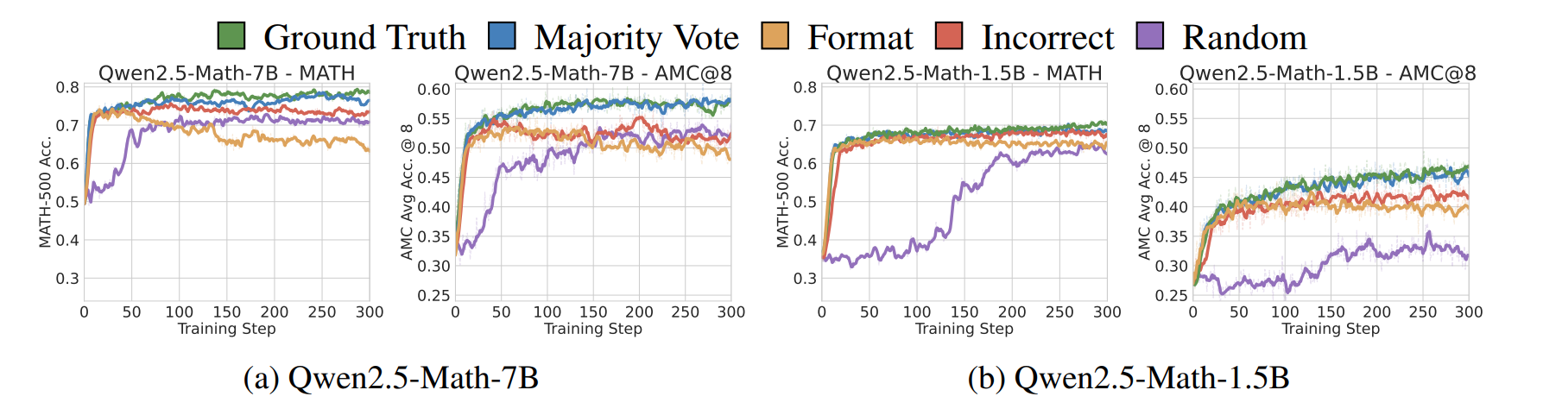
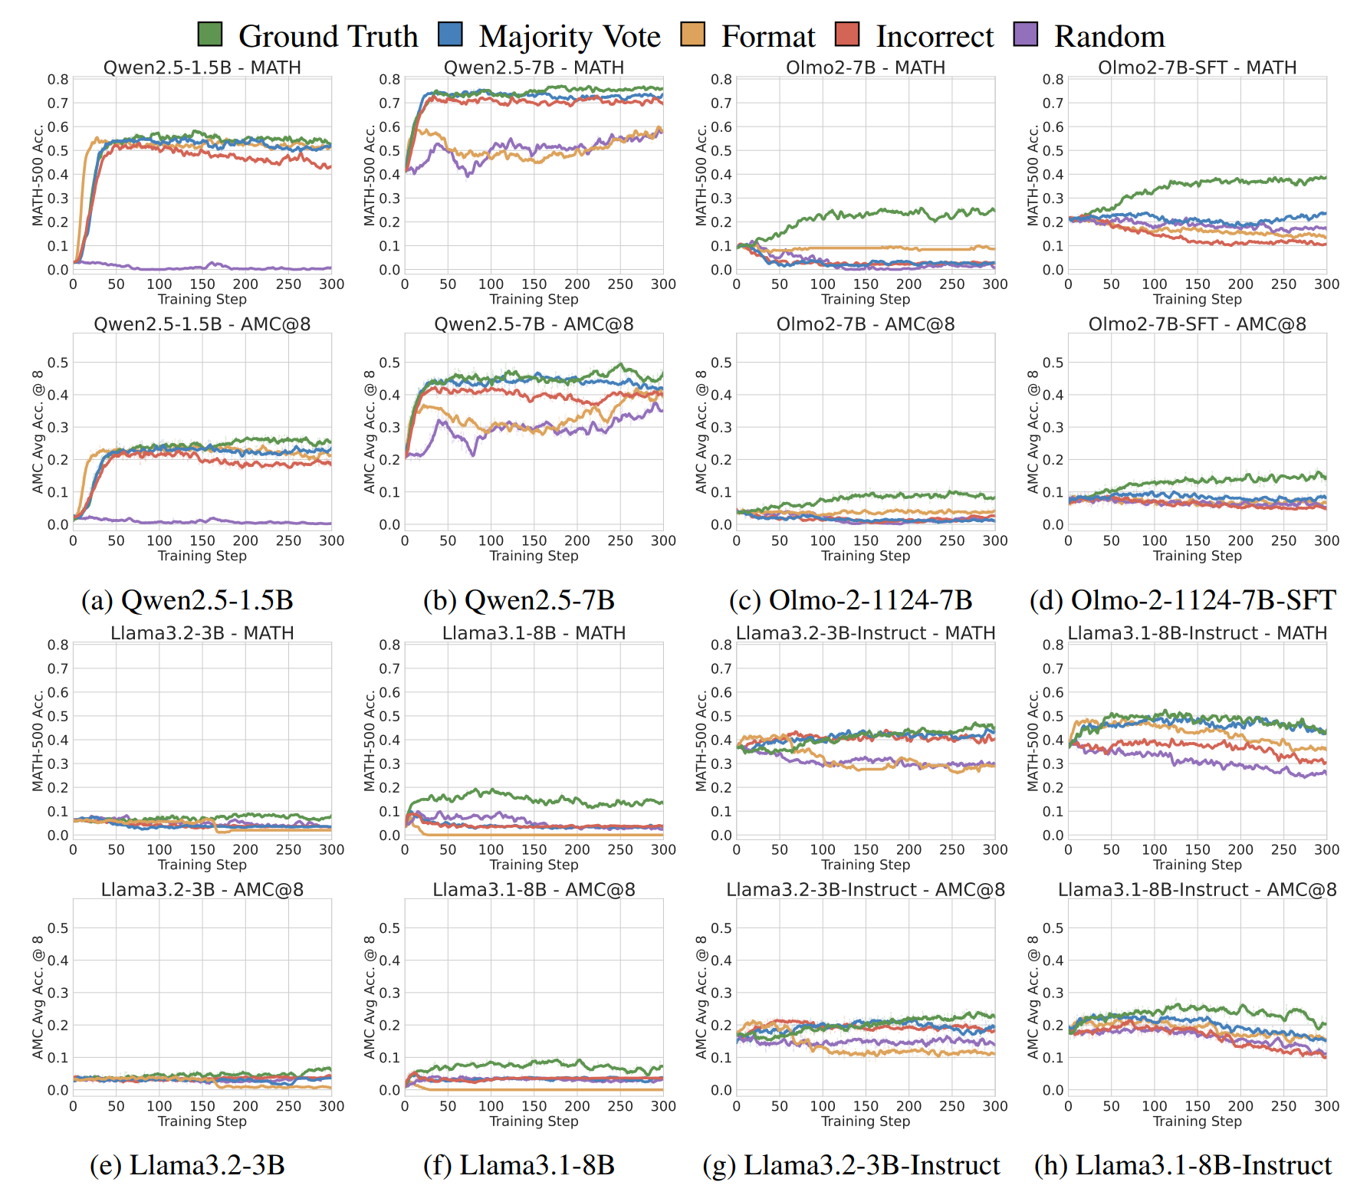
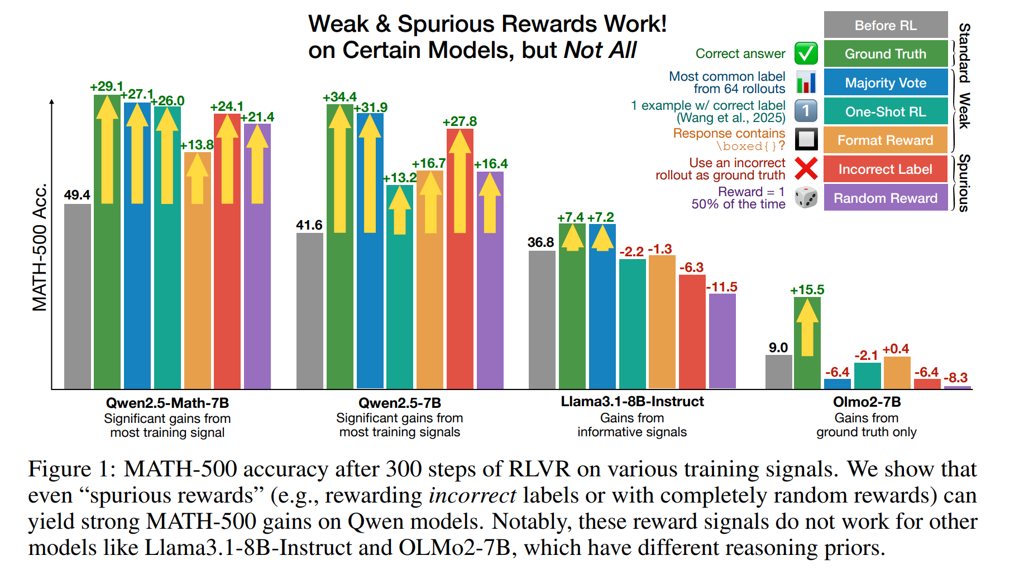
概览
RL after DeepSeek-R1
Reward：非可验证 reward
Spurious reward
State Key Laboratory of Cognitive Intelligence
Notes:
Spurious reward: Shao, Rulin, et al. "Spurious Rewards: Rethinking Training Signals in RLVR." arXiv preprint arXiv:2506.10947 (2025).

Slide 24
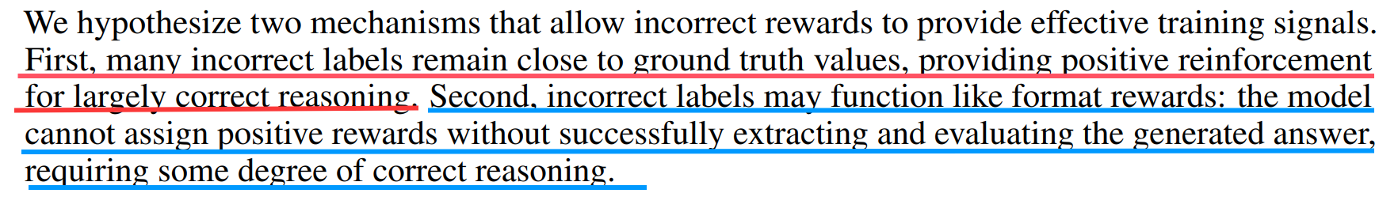
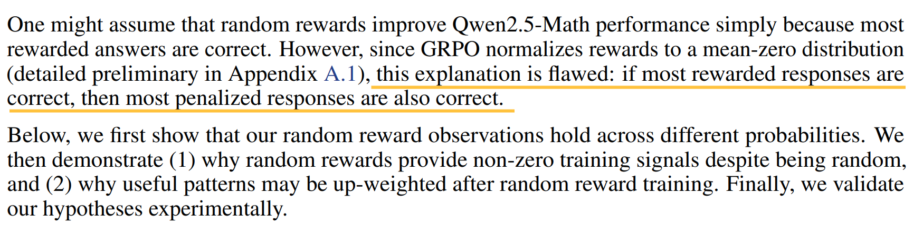
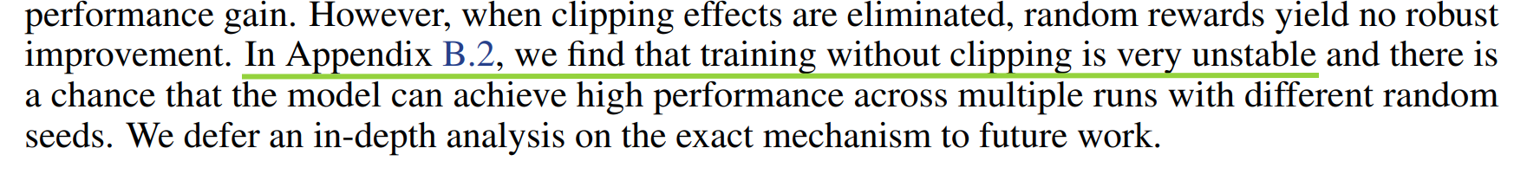
概览
RL after DeepSeek-R1
Spurious reward：个人理解
模型原生能力的影响（已被提出并且社区普遍认可）
错误 reward：
第一点：有道理，错误的回复可能包含对做题有益的生成模式
第二点：也就是 evaluation code 的潜在影响（侧面说明 eval code 可能有问题）
随机 reward
不太 make sense，并不是正确答案被 penalized 就一定不会提点（GRPO 是每个 token 具有同等 per-token reward，前面 DAPO 有提到真正 benefit 的是生成模式）
下面的第一点：感觉不太对，因为 GRPO 每个 token 具有同等 per-token reward（先对 token 数目平均，其次才是组平均）所以 reward 期望是 0，但是更新时 A 的期望不一定是 0
第二点：random reward + clipping 激发模型预训练阶段掌握的行为
State Key Laboratory of Cognitive Intelligence

Slide 25
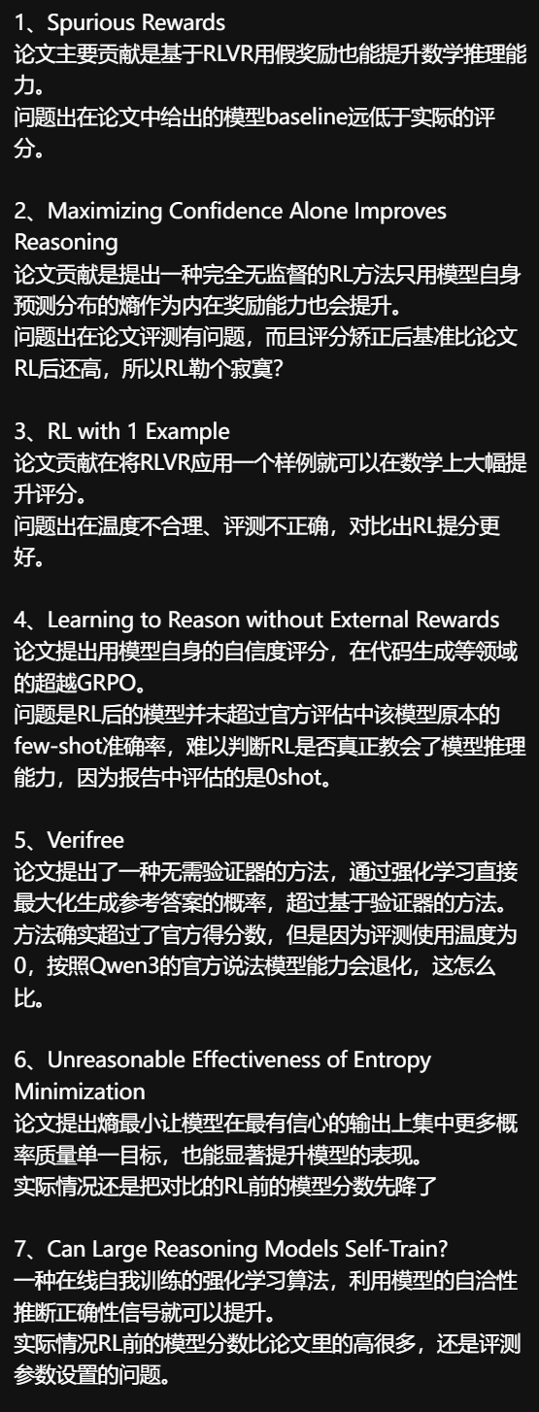
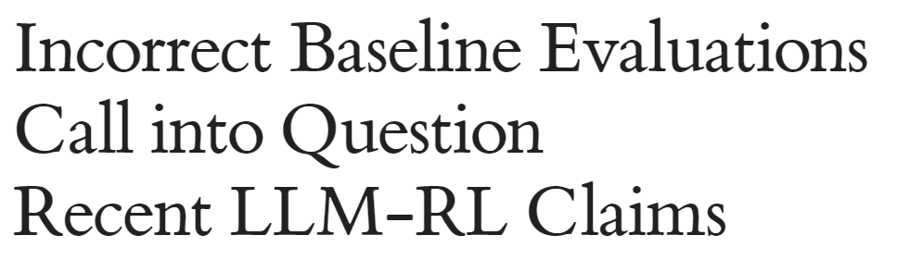
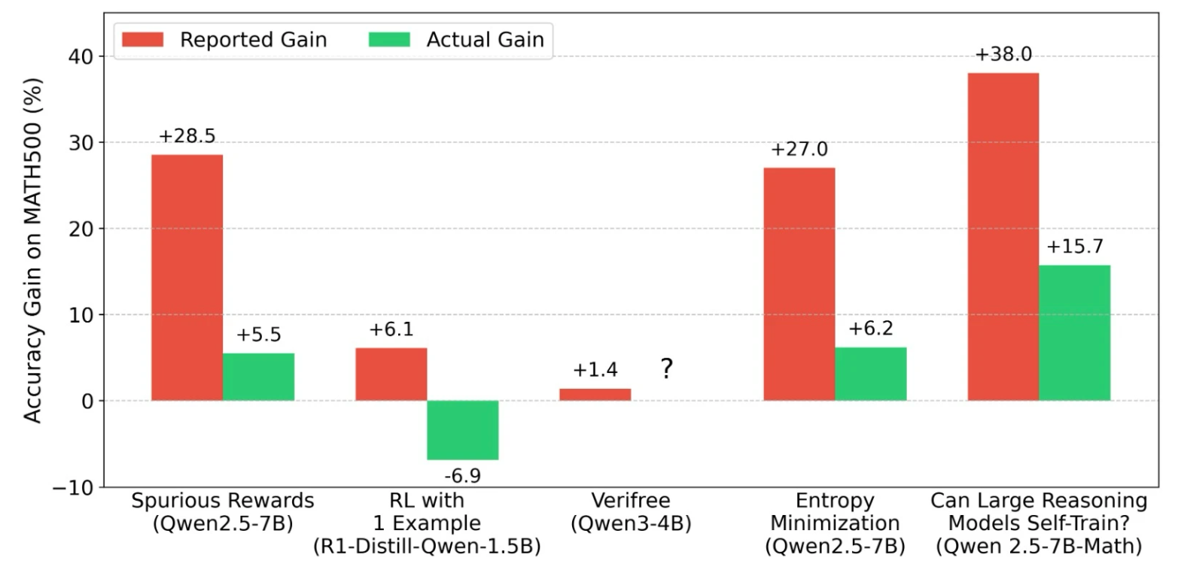
概览
RL after DeepSeek-R1
Evaluation 的一些不统一
TL;DR 一图流
接下来配合实例 来说明最后来说明一些 无法通过 paper 或 开源代码鉴别的 trick
State Key Laboratory of Cognitive Intelligence
Notes:
Incorrect Baseline Evaluations Call into Question Recent LLM-RL Claims | Notion

Slide 26



概览
RL after DeepSeek-R1
Evaluation 的一些不统一
Generation config（很多论文不公开生成参数）：
temperature（贪心会掉点，有官方推荐 setting）
top-p（调大可能涨点，有官方推荐 setting，大部分论文没有公开 top-p）
eval prompt（有官方推荐 setting，会影响模型效果以及输出格式）
max-token（降低生成长度上限 baseline 自然掉点）
seed（固定 seed，baseline 可能掉点）
rollout size（AIME 只有30样本，需要平均）
State Key Laboratory of Cognitive Intelligence
Notes:
黑色是 blog 里没有提到的 attention 也可能有影响

Slide 27



概览
RL after DeepSeek-R1
Evaluation 的一些不统一
指标的计算：
“Pass@1”
Average accuracy
State Key Laboratory of Cognitive Intelligence

Slide 28


概览
RL after DeepSeek-R1
Evaluation 的一些不统一
backbone：
Qwen2.5-7B ?
State Key Laboratory of Cognitive Intelligence
Notes:
黑色是 blog 里没有提到的

Slide 29


概览
RL after DeepSeek-R1
写作技巧：Evaluation
Writing Techniques：
错误的公式（列出大量公式，小错误难以发现）
原 地 T P
Eval prompt（dpsk-r1 和 qwen 官方有推荐）
State Key Laboratory of Cognitive Intelligence
Notes:
似是而非的推导（从更底层开始推导 RLHF/DPO 公式，看似很多很 original，实际上大部分都是照搬）

Slide 30



概览
RL after DeepSeek-R1
难以识别的其他问题：Evaluation
Eval code
大部分数据集有官方提供的 eval code
以数学为例，大都包含 导出答案 和 判断是否正确 两部分
最准确的方式是 类 4o 的模型 LLM-as-Judge
常用的 math-evaluation-harness 和 DeepScaleR 的 eval code 跑出来的数字会差很多
推荐使用 DeepScaleR 的 code
DAPO 为了避免 eval 的歧义，非常严谨
State Key Laboratory of Cognitive Intelligence
Notes:
可能还有看论文才想得起来的其他问题

Slide 31

概览
RL after DeepSeek-R1
随机因素
使用的 GPU 数目、CUDA 以及 pytorch 版本
显卡型号和训练优化技术
训练样本的使用顺序
其他难以判断原因的因素……
v0.8 开始 vllm 的默认 seed 为 None， 而在 v0.7.3及之前的默认 seed 是 0
其他超参数：lr（包括如何下降） batch_size、其他超参……
State Key Laboratory of Cognitive Intelligence
Notes:
可能还有看论文才想得起来的其他问题

